Slide 1
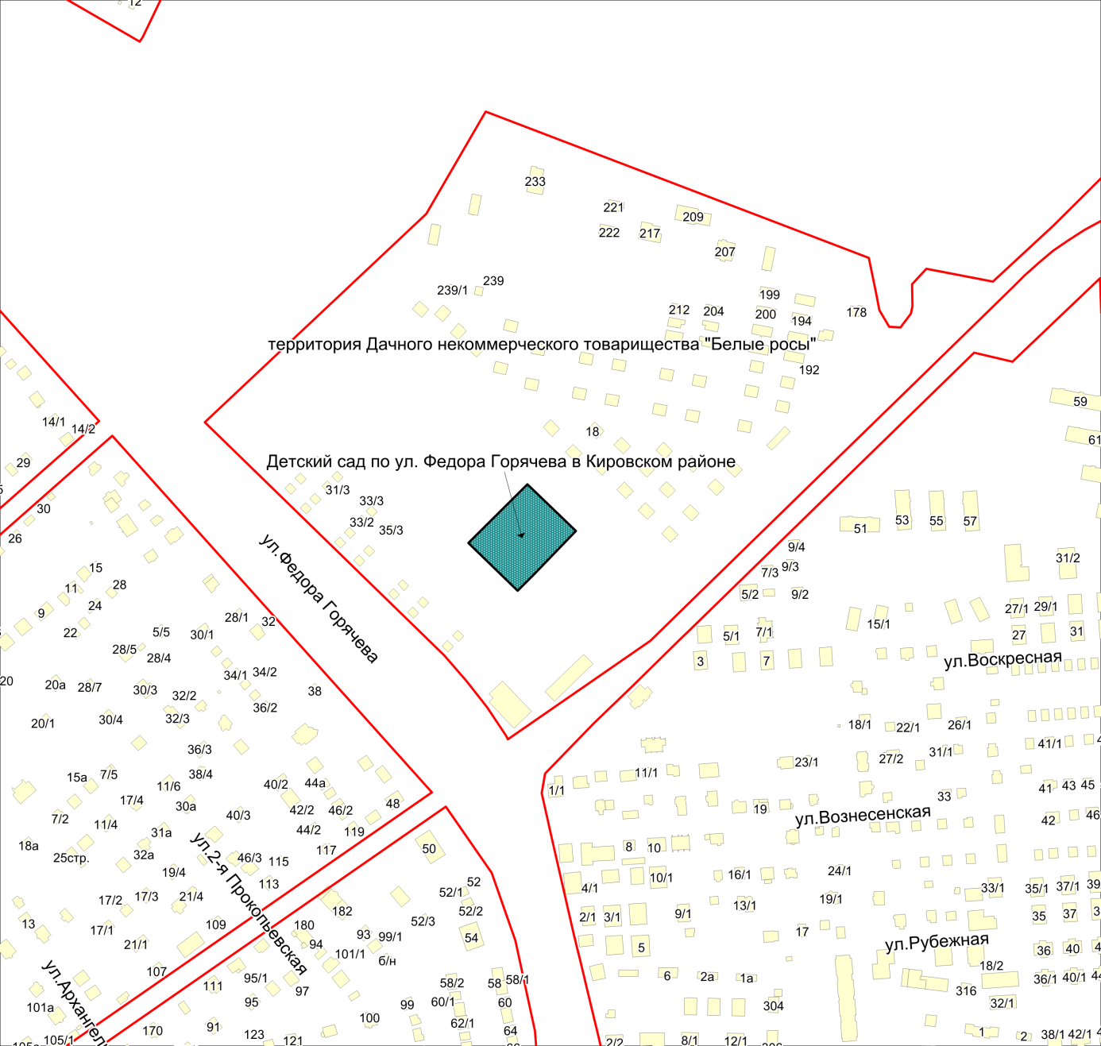
Приложение 1
к Перечню мероприятий (инвестиционных проектов) по проектированию, строительству и реконструкции объектов социальной инфраструктуры города Новосибирска
Фрагмент карты города Новосибирска
Масштаб 1:4500
____________________

Slide 2
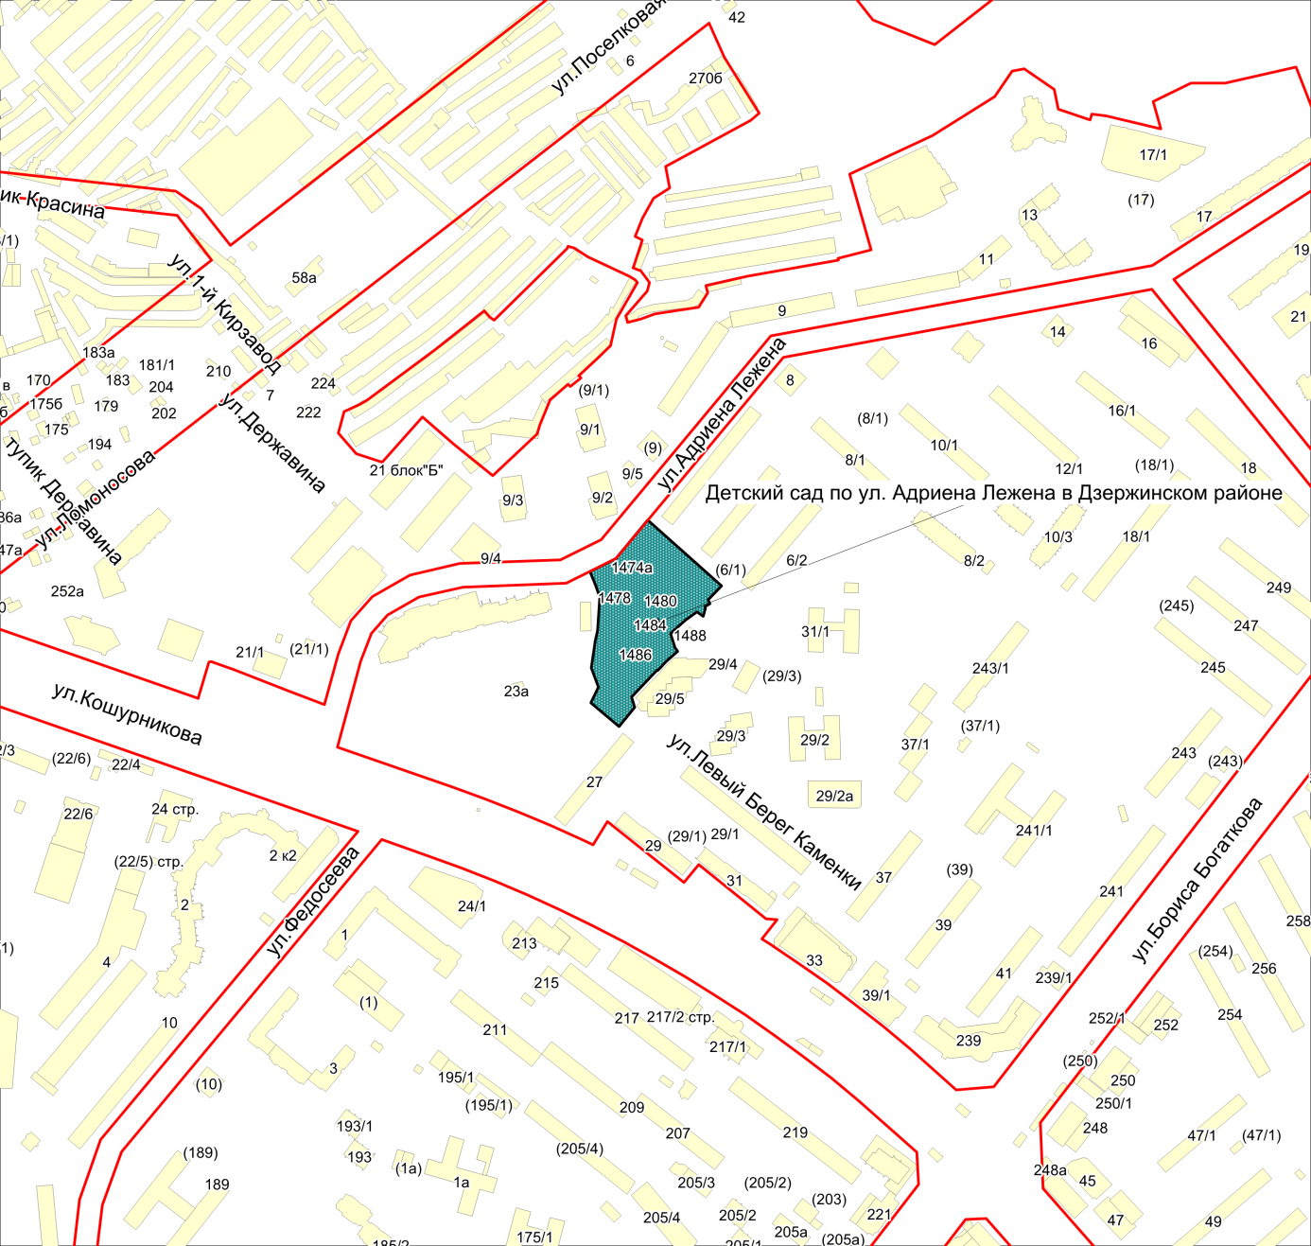
Приложение 3
к Перечню мероприятий (инвестиционных проектов) по проектированию, строительству и реконструкции объектов социальной инфраструктуры города Новосибирска
Фрагмент карты города Новосибирска
Масштаб 1:4500
____________________

Slide 3
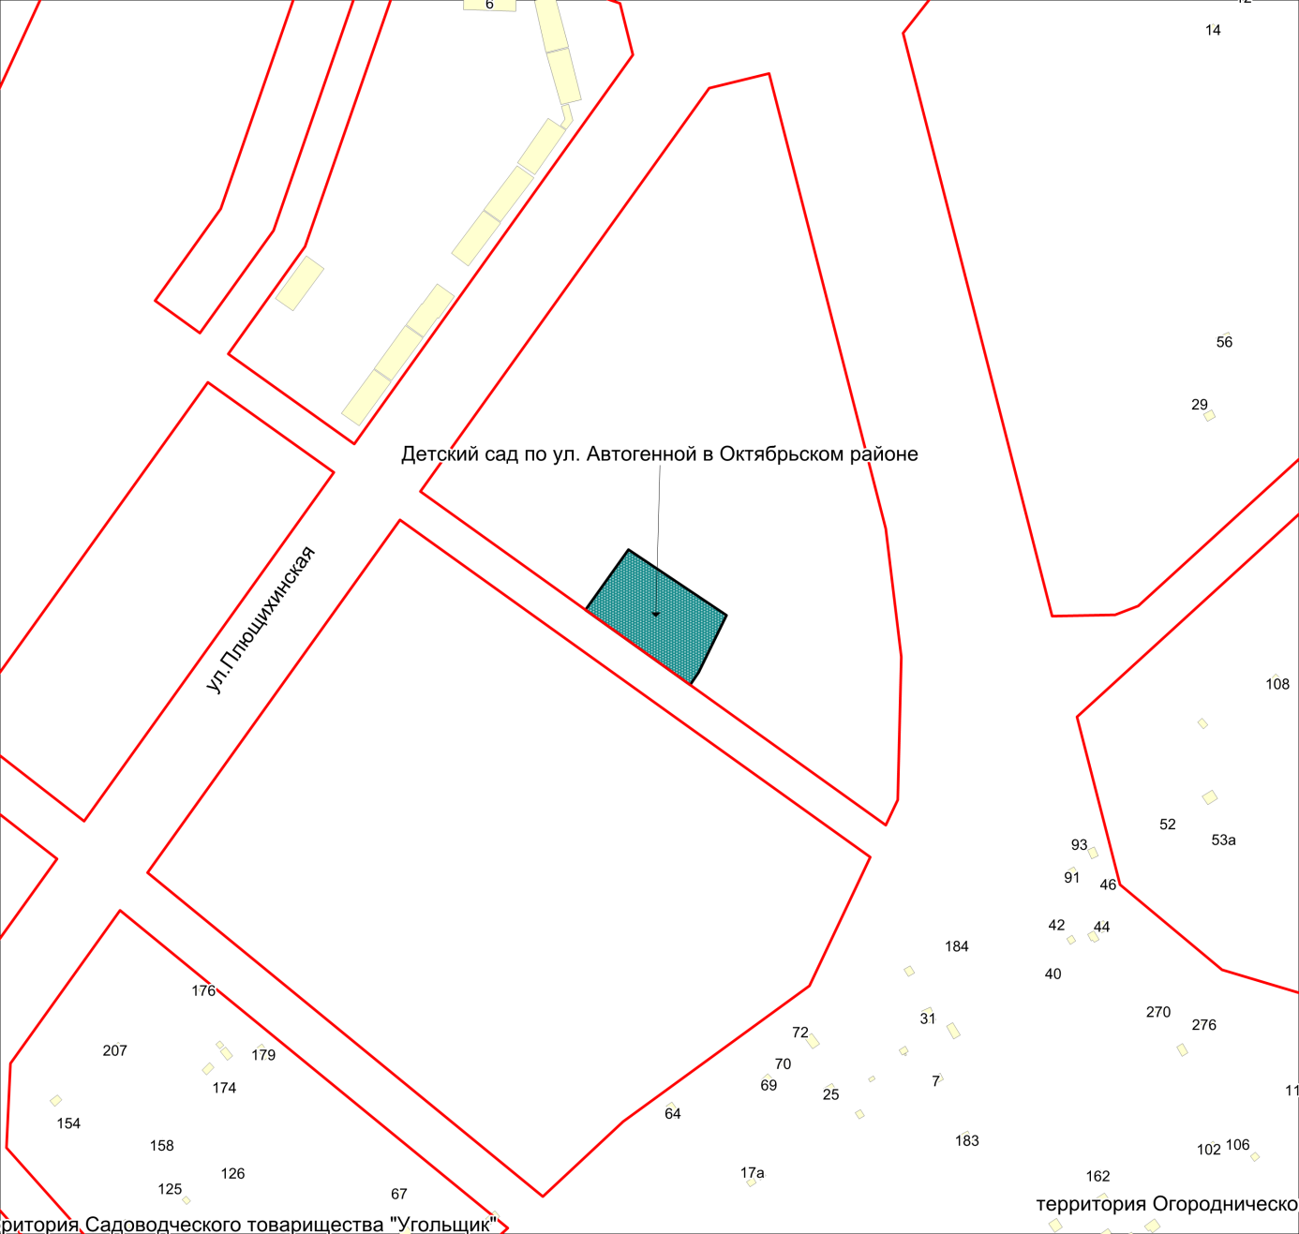
Приложение 8
к Перечню мероприятий (инвестиционных проектов) по проектированию, строительству и реконструкции объектов социальной инфраструктуры города Новосибирска
Фрагмент карты города Новосибирска
Масштаб 1:4500
____________________

Slide 4
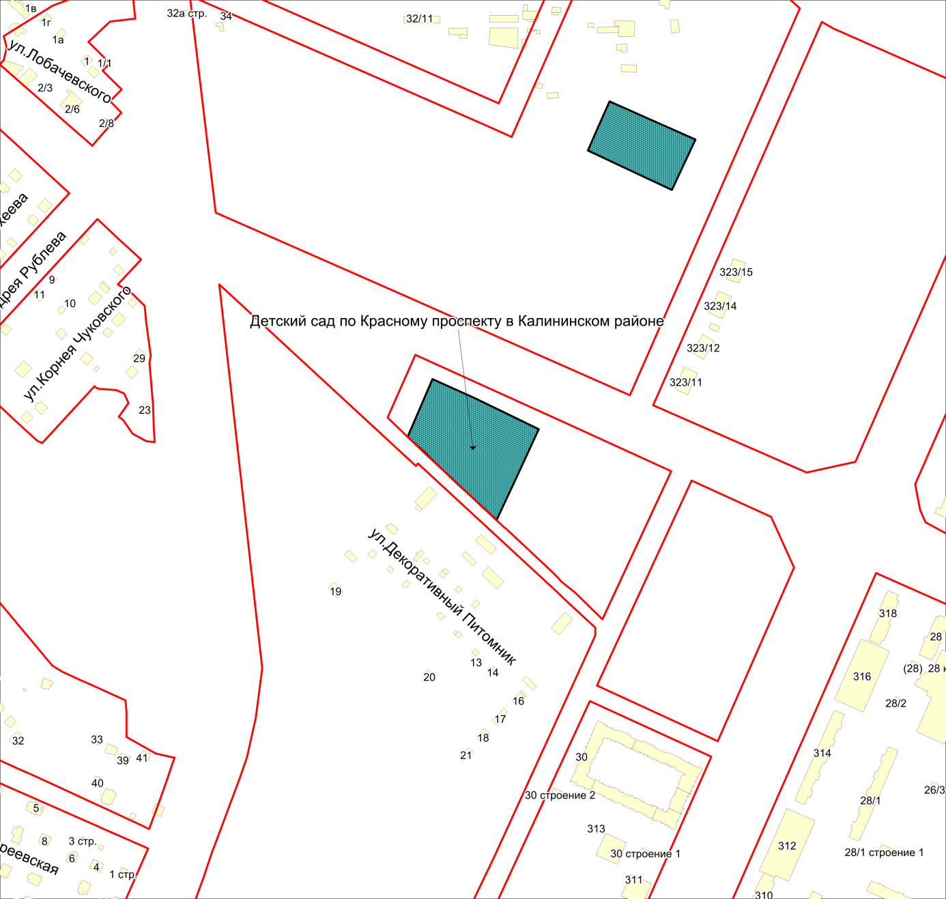
Приложение 10
к Перечню мероприятий (инвестиционных проектов) по проектированию, строительству и реконструкции объектов социальной инфраструктуры города Новосибирска
Фрагмент карты города Новосибирска
Масштаб 1:4500
____________________

Slide 5
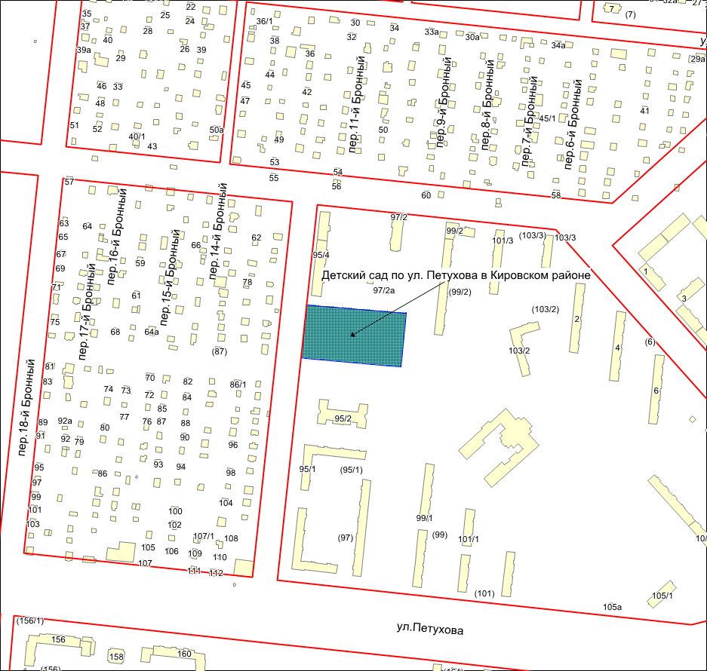
Приложение 11
к Перечню мероприятий (инвестиционных проектов) по проектированию, строительству и реконструкции объектов социальной инфраструктуры города Новосибирска
Фрагмент карты города Новосибирска
Масштаб 1:4500
____________________

Slide 6
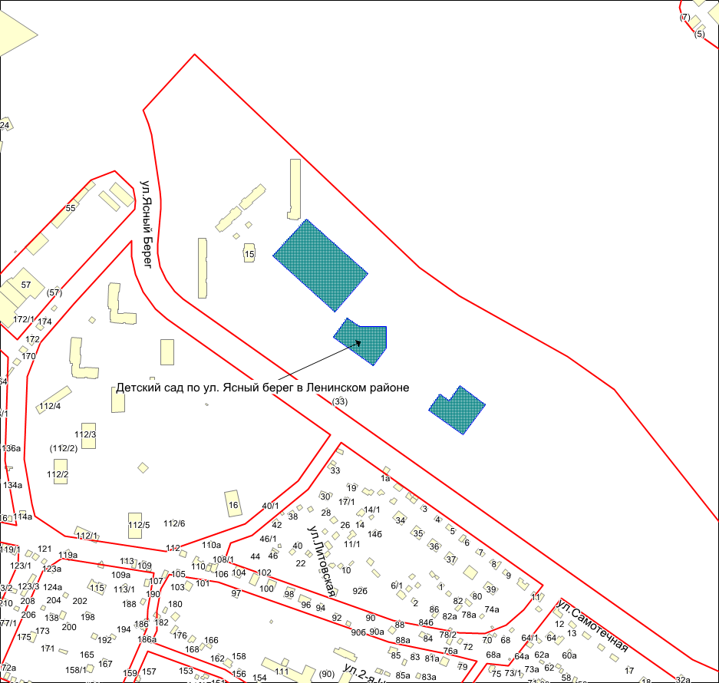
Приложение 13
к Перечню мероприятий (инвестиционных проектов) по проектированию, строительству и реконструкции объектов социальной инфраструктуры города Новосибирска
Фрагмент карты города Новосибирска
Масштаб 1:4500
____________________

Slide 7
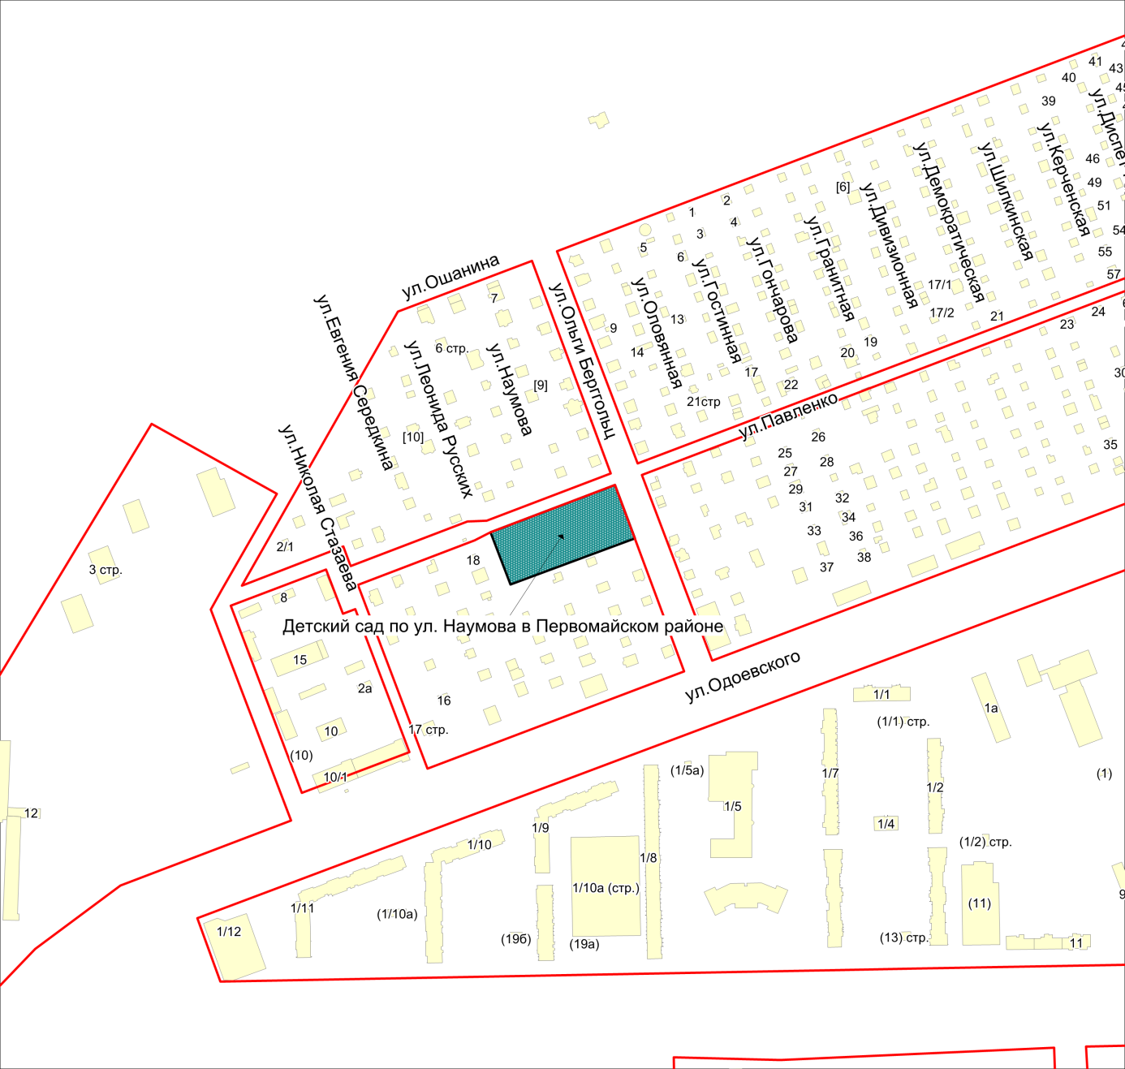
Приложение 19
к Перечню мероприятий (инвестиционных проектов) по проектированию, строительству и реконструкции объектов социальной инфраструктуры города Новосибирска
Фрагмент карты города Новосибирска
Масштаб 1:4500
____________________

Slide 8
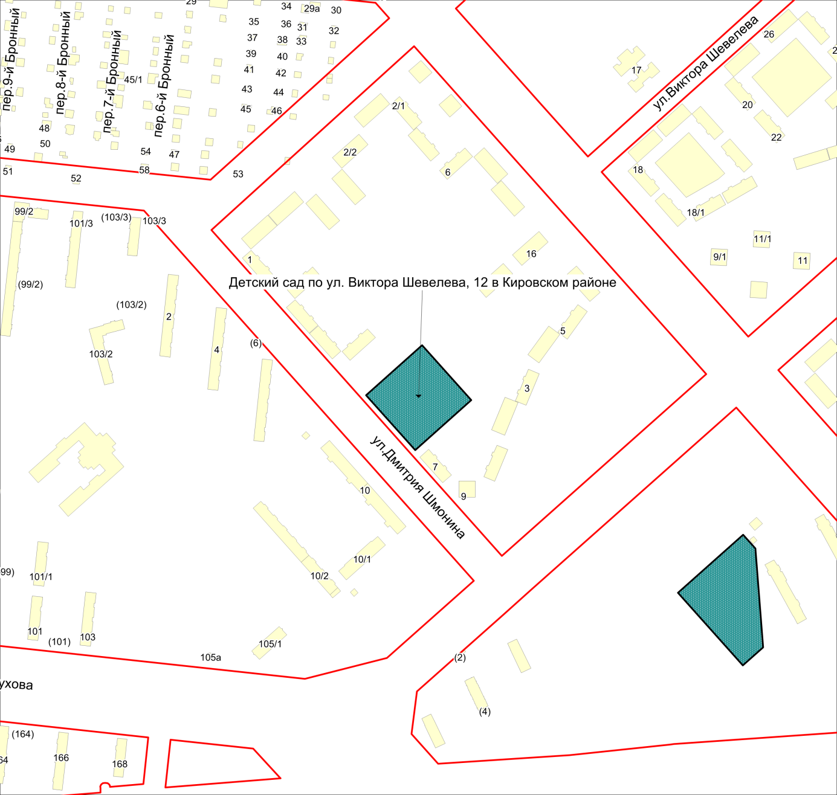
Приложение 24
к Перечню мероприятий (инвестиционных проектов) по проектированию, строительству и реконструкции объектов социальной инфраструктуры города Новосибирска
Фрагмент карты города Новосибирска
Масштаб 1:4500
____________________

Slide 9
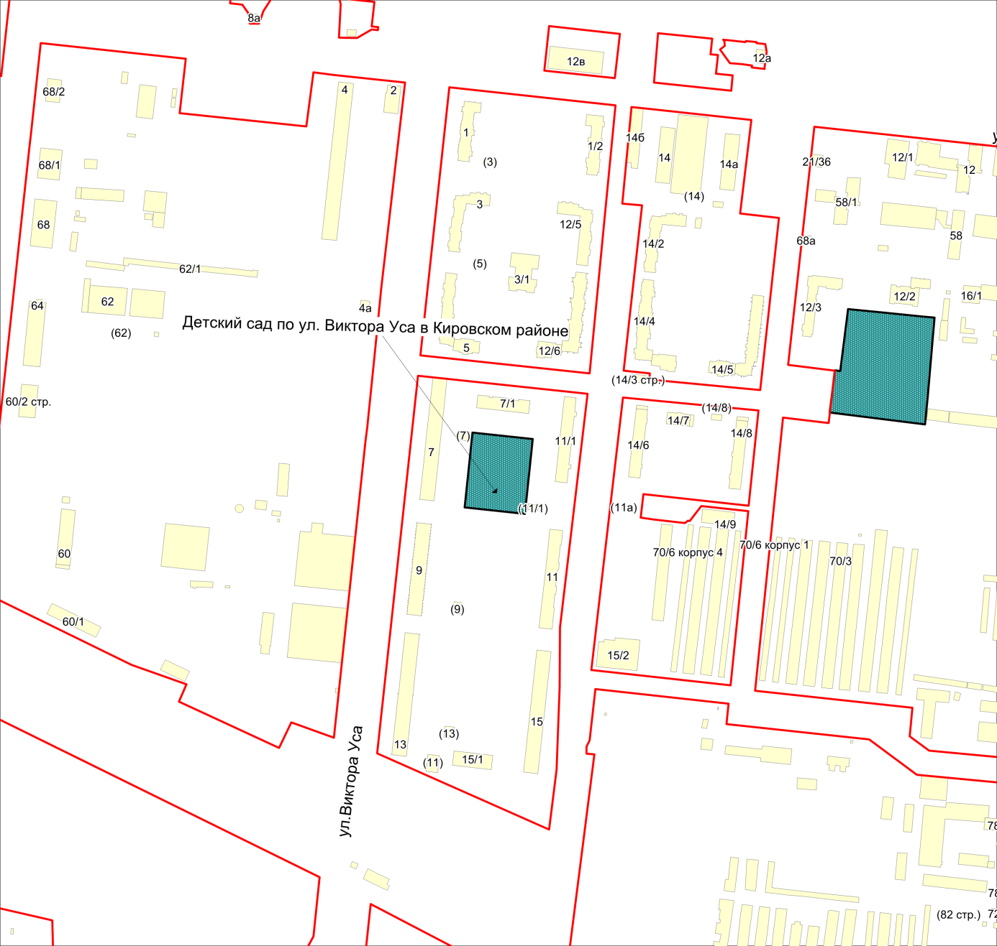
Приложение 25
к Перечню мероприятий (инвестиционных проектов) по проектированию, строительству и реконструкции объектов социальной инфраструктуры города Новосибирска
Фрагмент карты города Новосибирска
Масштаб 1:4500
____________________

Slide 10
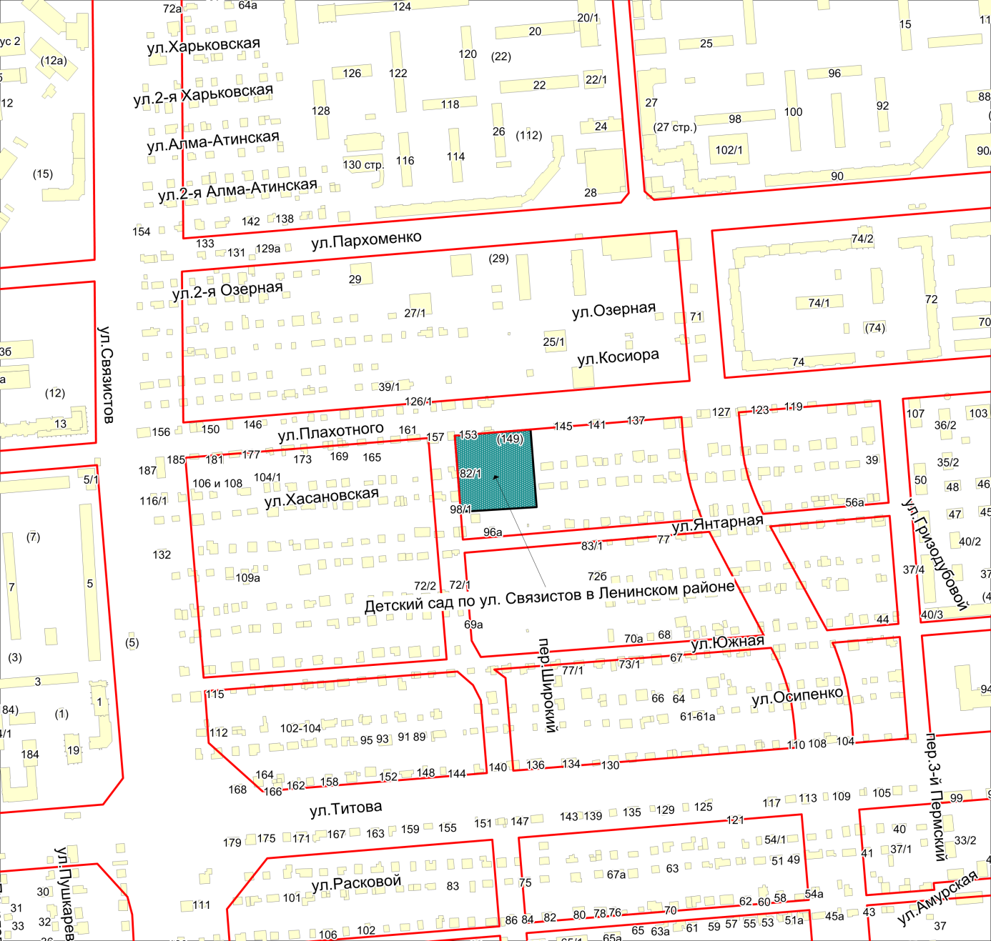
Приложение 26
к Перечню мероприятий (инвестиционных проектов) по проектированию, строительству и реконструкции объектов социальной инфраструктуры города Новосибирска
Фрагмент карты города Новосибирска
Масштаб 1:4500
____________________

Slide 11
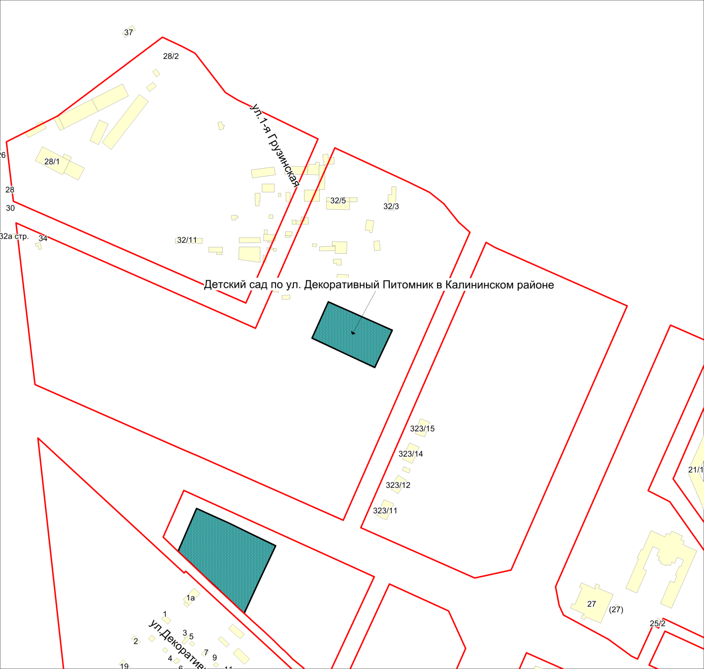
Приложение 28
к Перечню мероприятий (инвестиционных проектов) по проектированию, строительству и реконструкции объектов социальной инфраструктуры города Новосибирска
Фрагмент карты города Новосибирска
Масштаб 1:4500
____________________

Slide 12
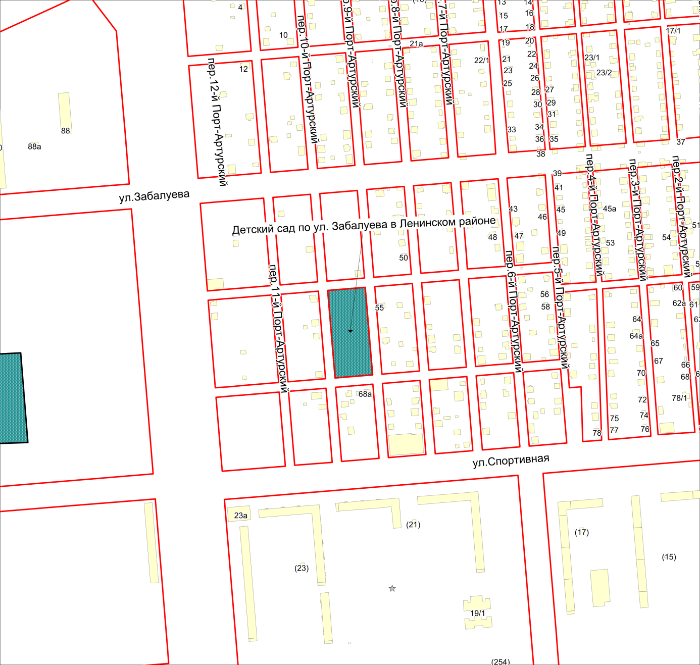
Приложение 33
к Перечню мероприятий (инвестиционных проектов) по проектированию, строительству и реконструкции объектов социальной инфраструктуры города Новосибирска
Фрагмент карты города Новосибирска
Масштаб 1:4500
____________________

Slide 13
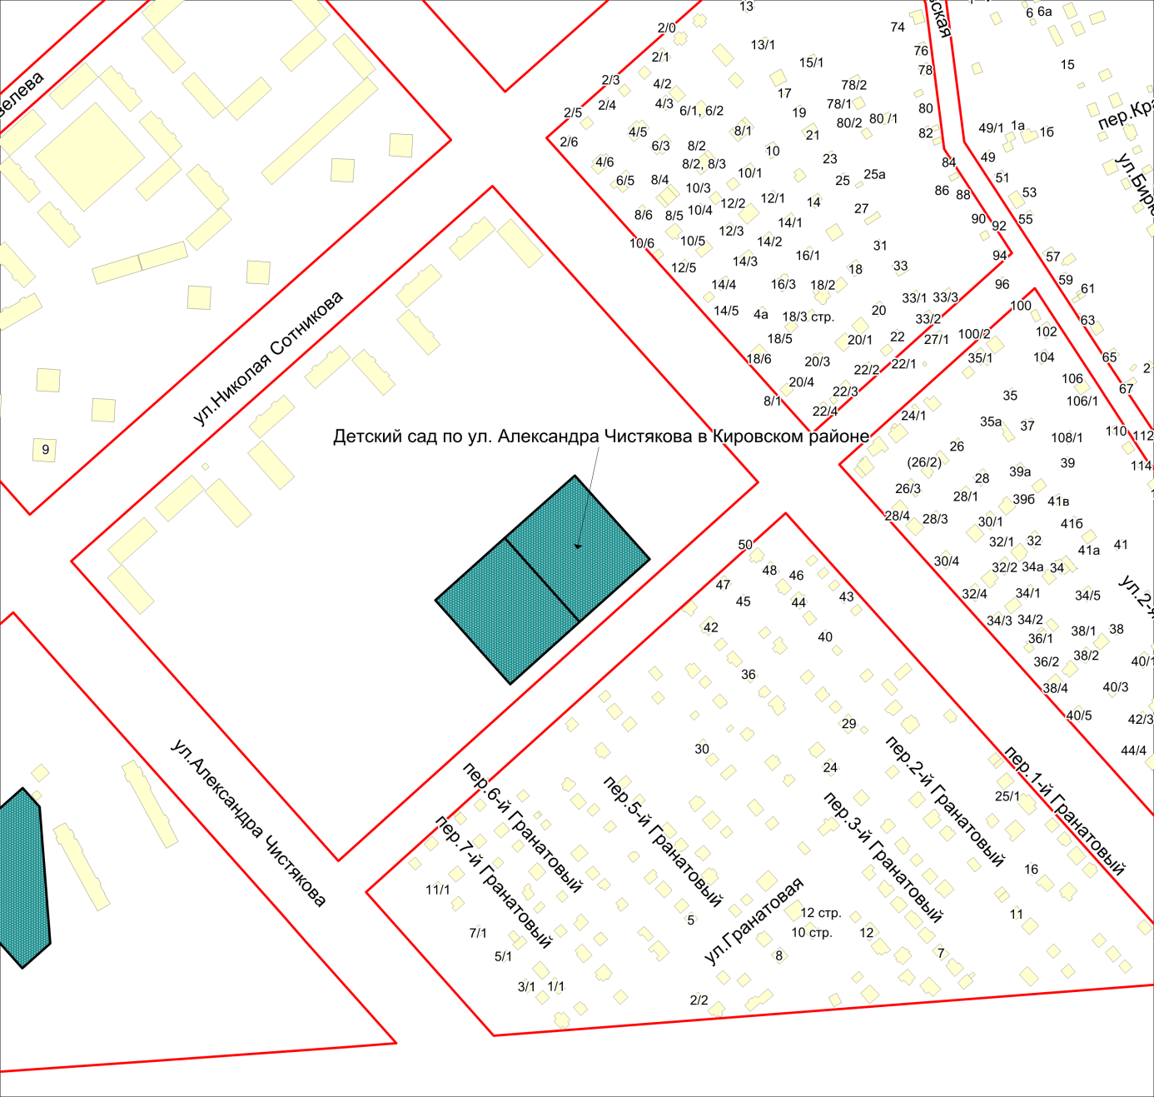
Приложение 43
к Перечню мероприятий (инвестиционных проектов) по проектированию, строительству и реконструкции объектов социальной инфраструктуры города Новосибирска
Фрагмент карты города Новосибирска
Масштаб 1:4500
____________________

Slide 14
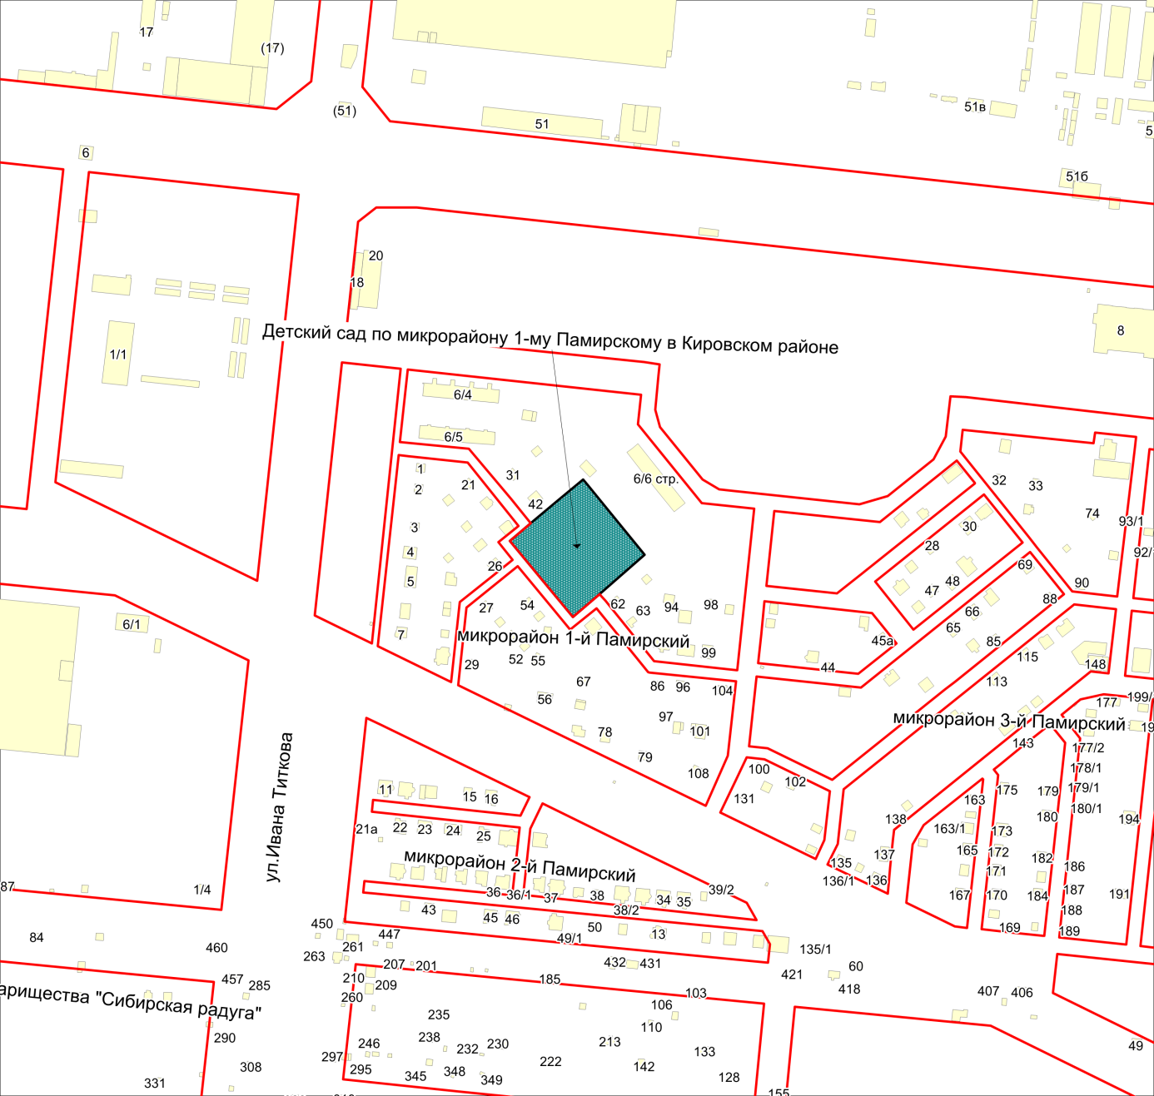
Приложение 44
к Перечню мероприятий (инвестиционных проектов) по проектированию, строительству и реконструкции объектов социальной инфраструктуры города Новосибирска
Фрагмент карты города Новосибирска
Масштаб 1:4500
____________________

Slide 15
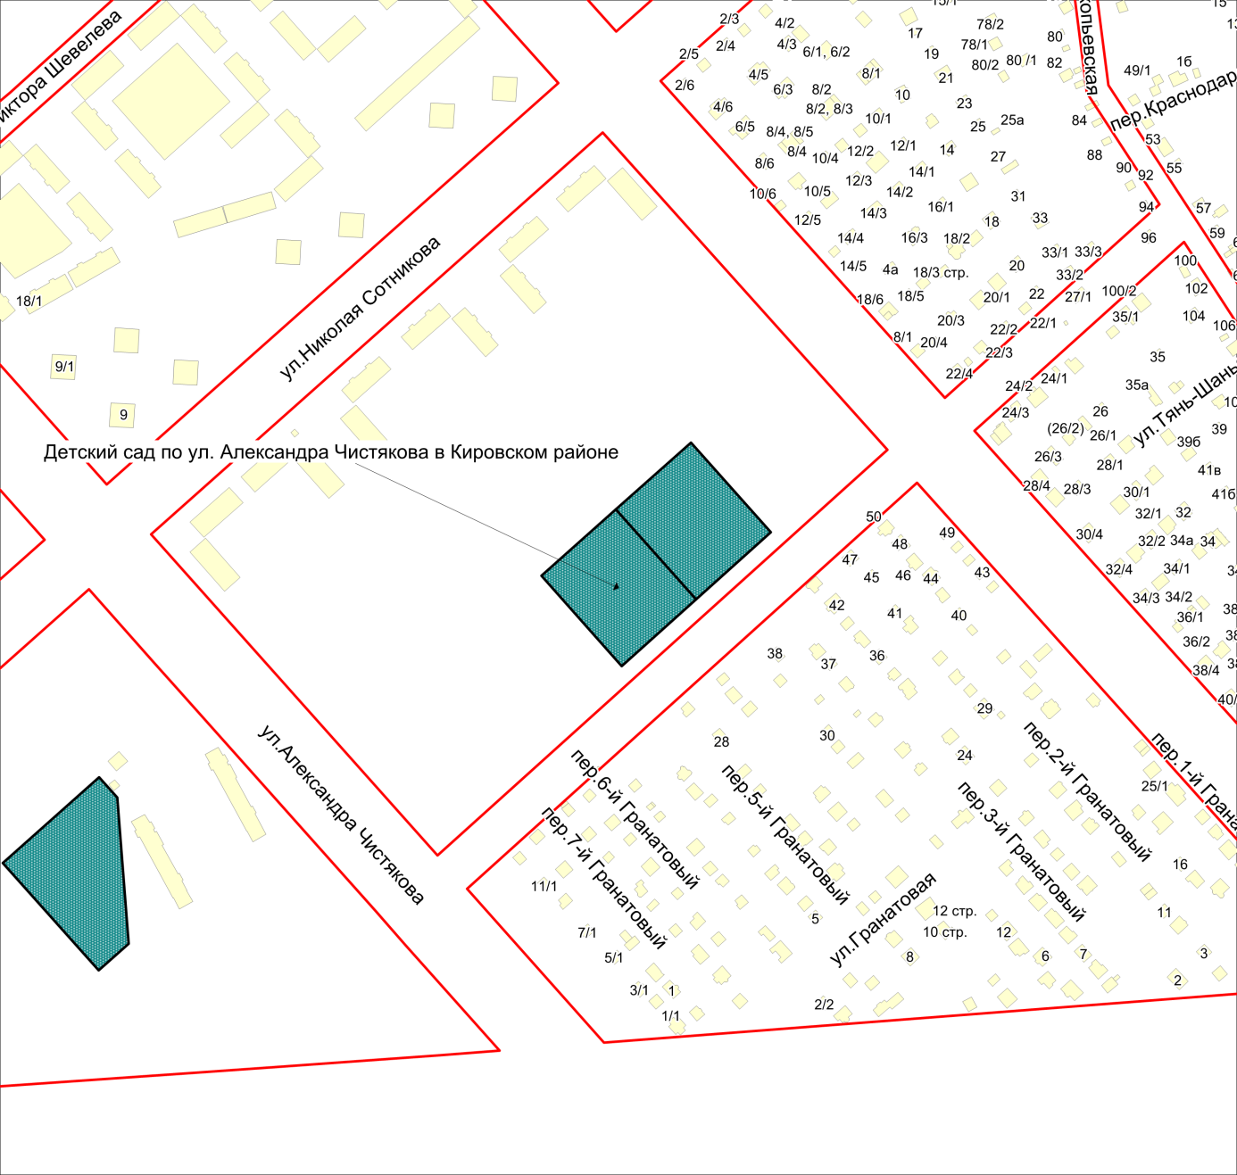
Приложение 56
к Перечню мероприятий (инвестиционных проектов) по проектированию, строительству и реконструкции объектов социальной инфраструктуры города Новосибирска
Фрагмент карты города Новосибирска
Масштаб 1:4500
____________________

Slide 16
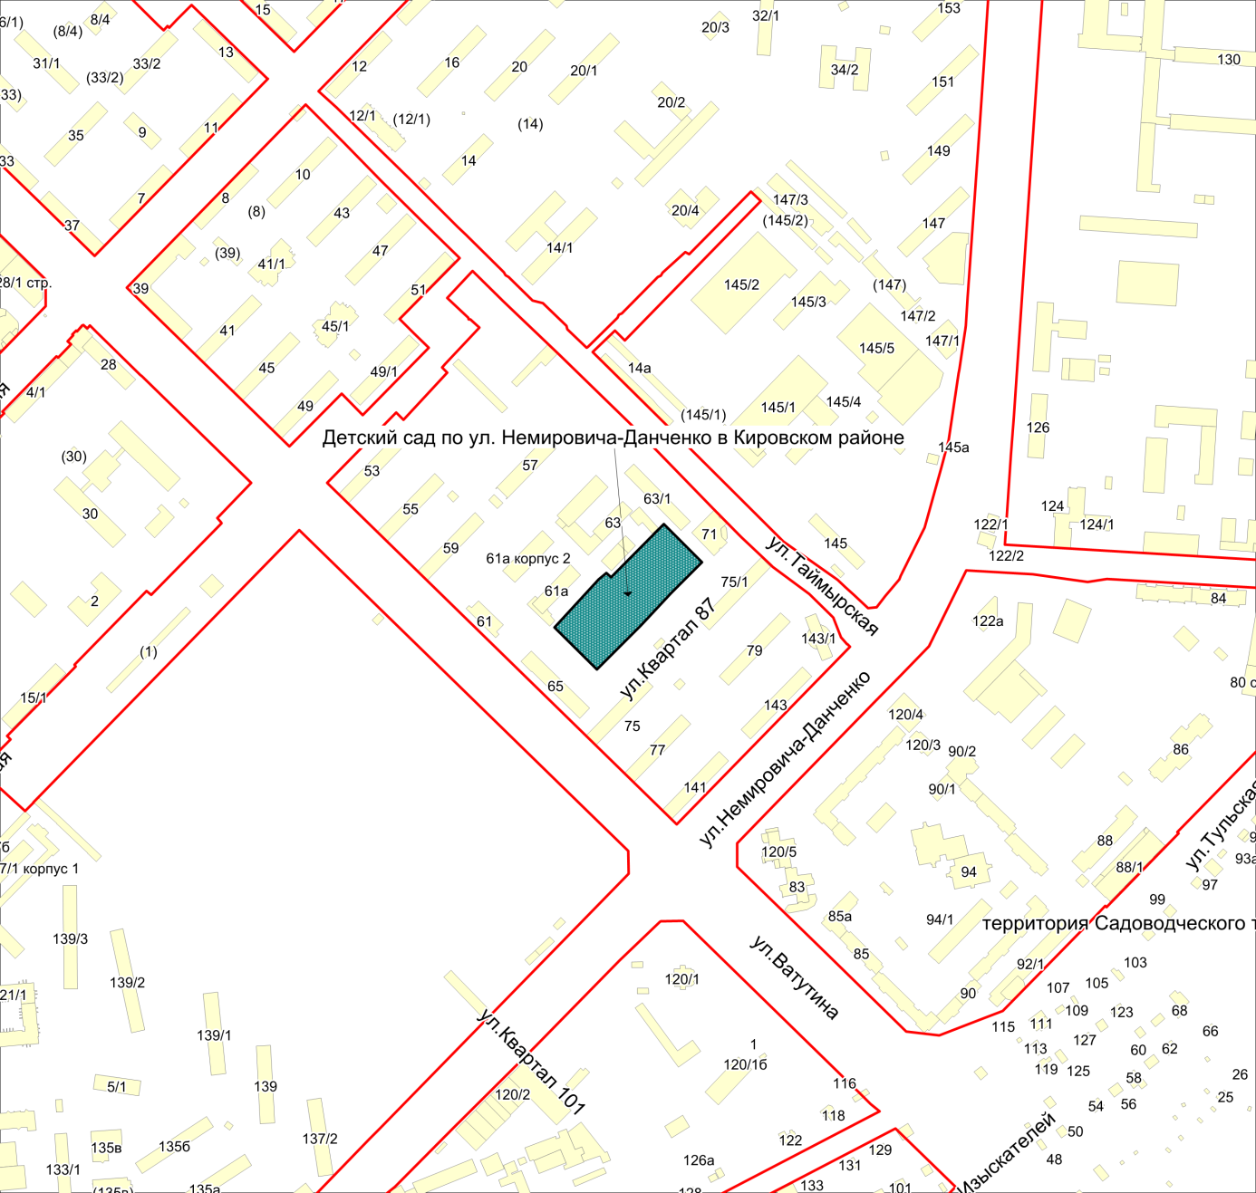
Приложение 57
к Перечню мероприятий (инвестиционных проектов) по проектированию, строительству и реконструкции объектов социальной инфраструктуры города Новосибирска
Фрагмент карты города Новосибирска
Масштаб 1:4500
____________________

Slide 17
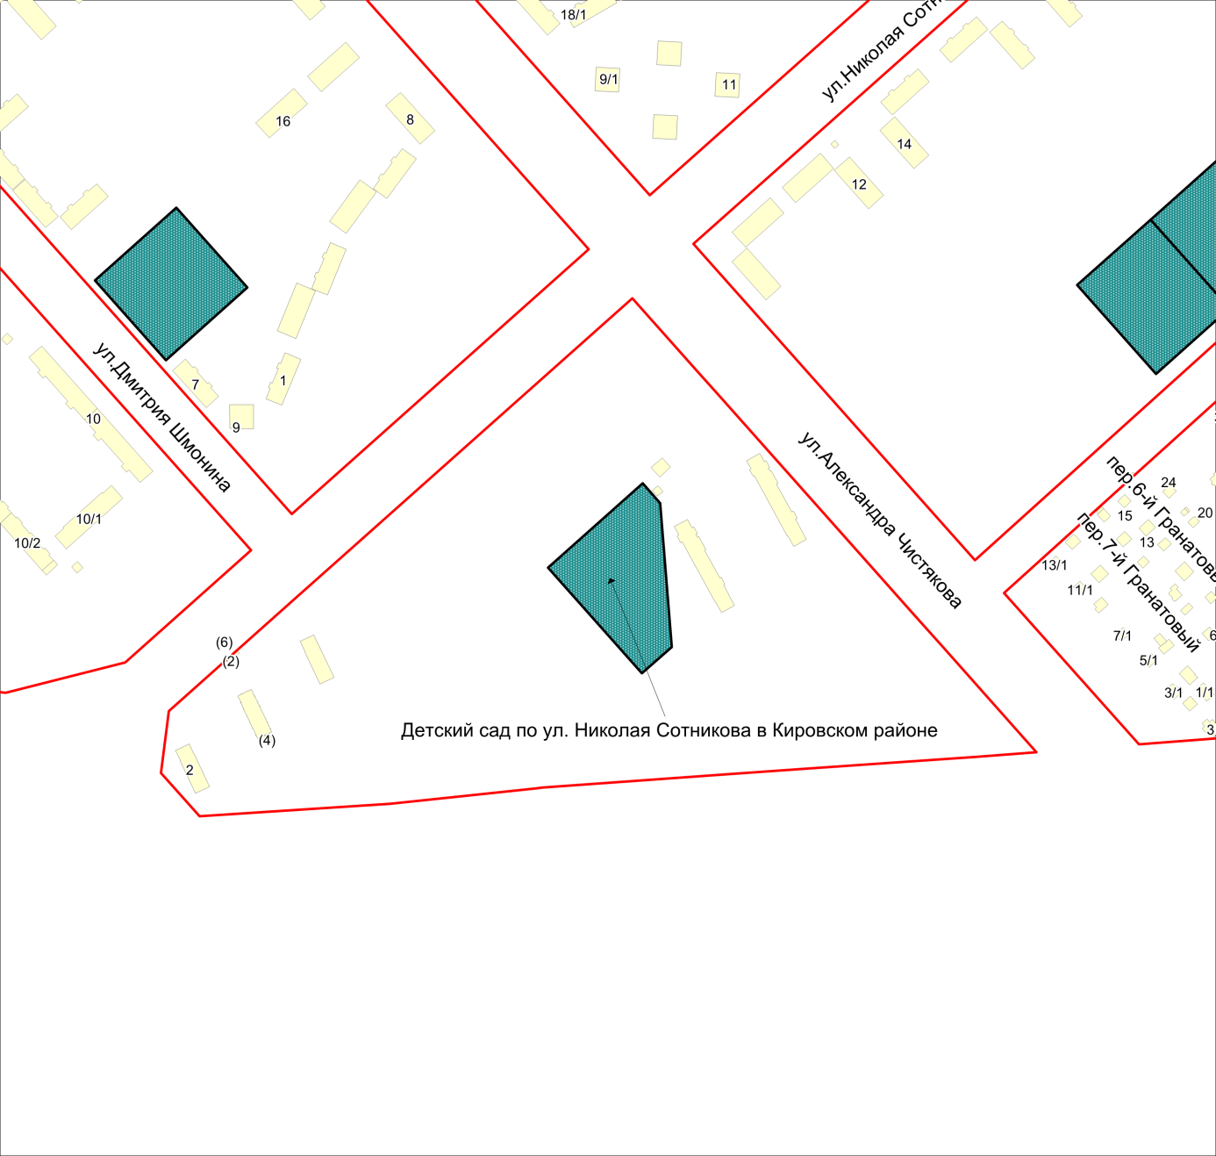
Приложение 62
к Перечню мероприятий (инвестиционных проектов) по проектированию, строительству и реконструкции объектов социальной инфраструктуры города Новосибирска
Фрагмент карты города Новосибирска
Масштаб 1:4500
____________________

Slide 18
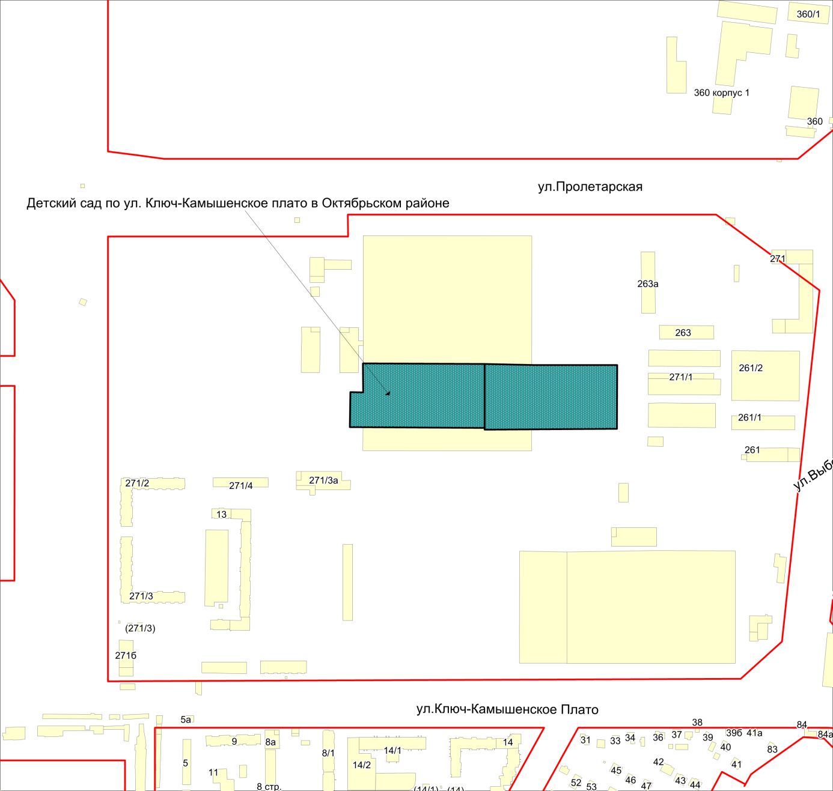
Приложение 69
к Перечню мероприятий (инвестиционных проектов) по проектированию, строительству и реконструкции объектов социальной инфраструктуры города Новосибирска
Фрагмент карты города Новосибирска
Масштаб 1:4500
____________________

Slide 19
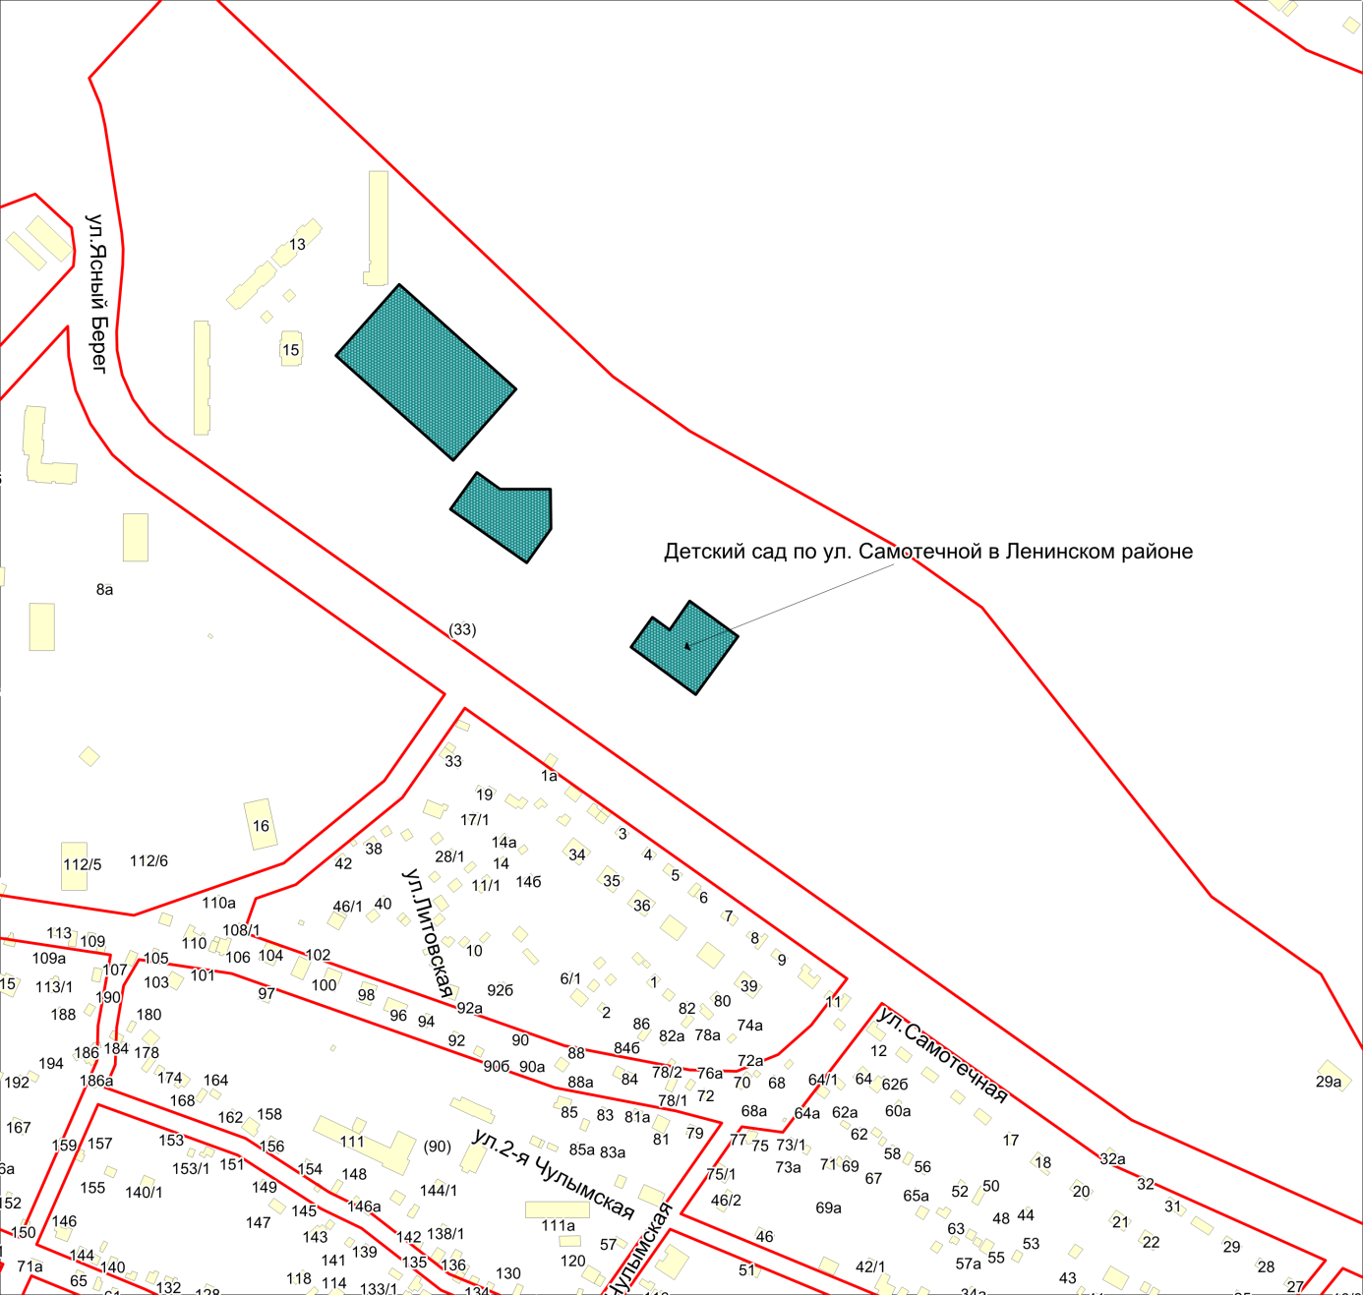
Приложение 74
к Перечню мероприятий (инвестиционных проектов) по проектированию, строительству и реконструкции объектов социальной инфраструктуры города Новосибирска
Фрагмент карты города Новосибирска
Масштаб 1:4500
____________________

Slide 20
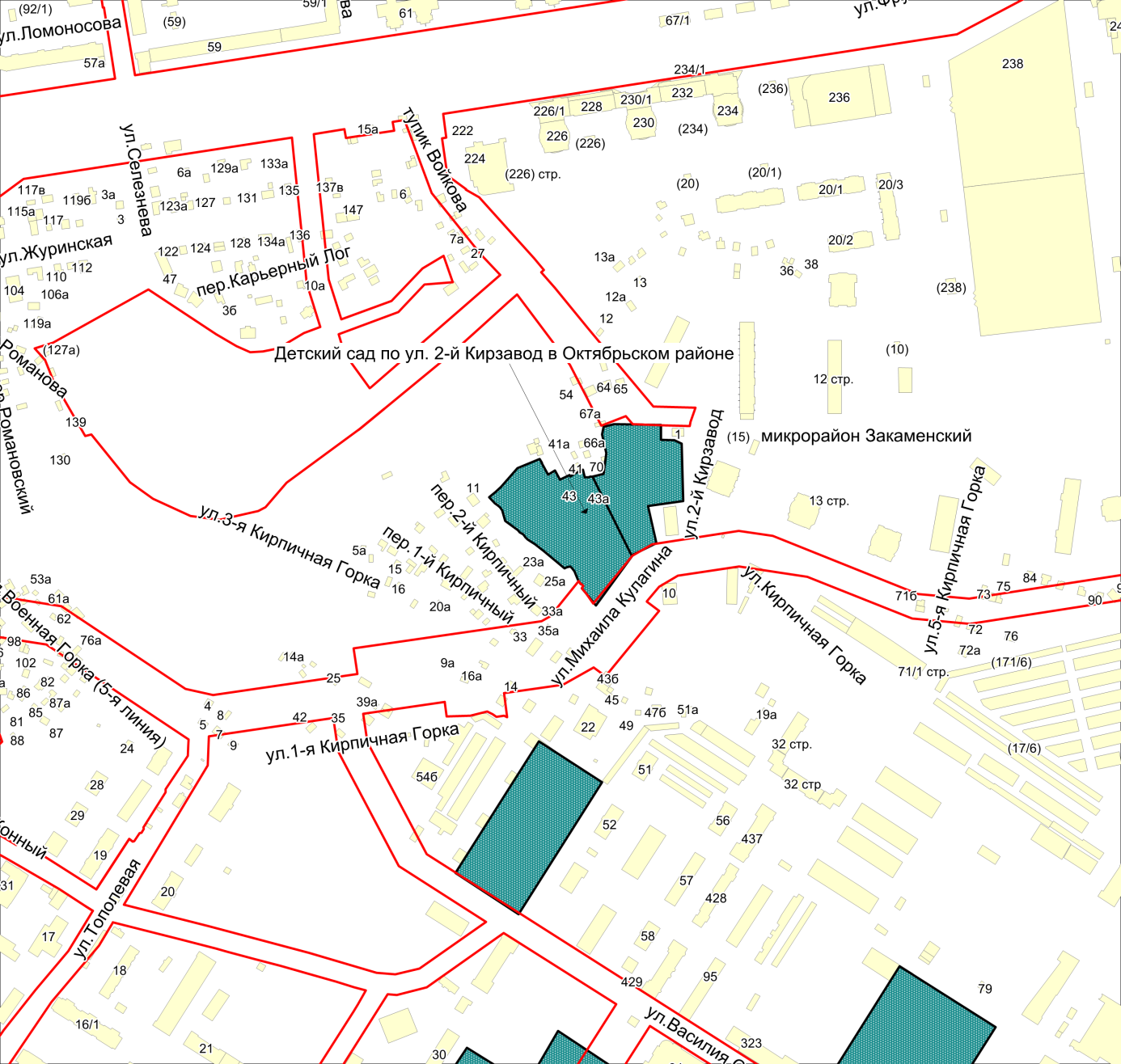
Приложение 75
к Перечню мероприятий (инвестиционных проектов) по проектированию, строительству и реконструкции объектов социальной инфраструктуры города Новосибирска
Фрагмент карты города Новосибирска
Масштаб 1:4500
____________________

Slide 21
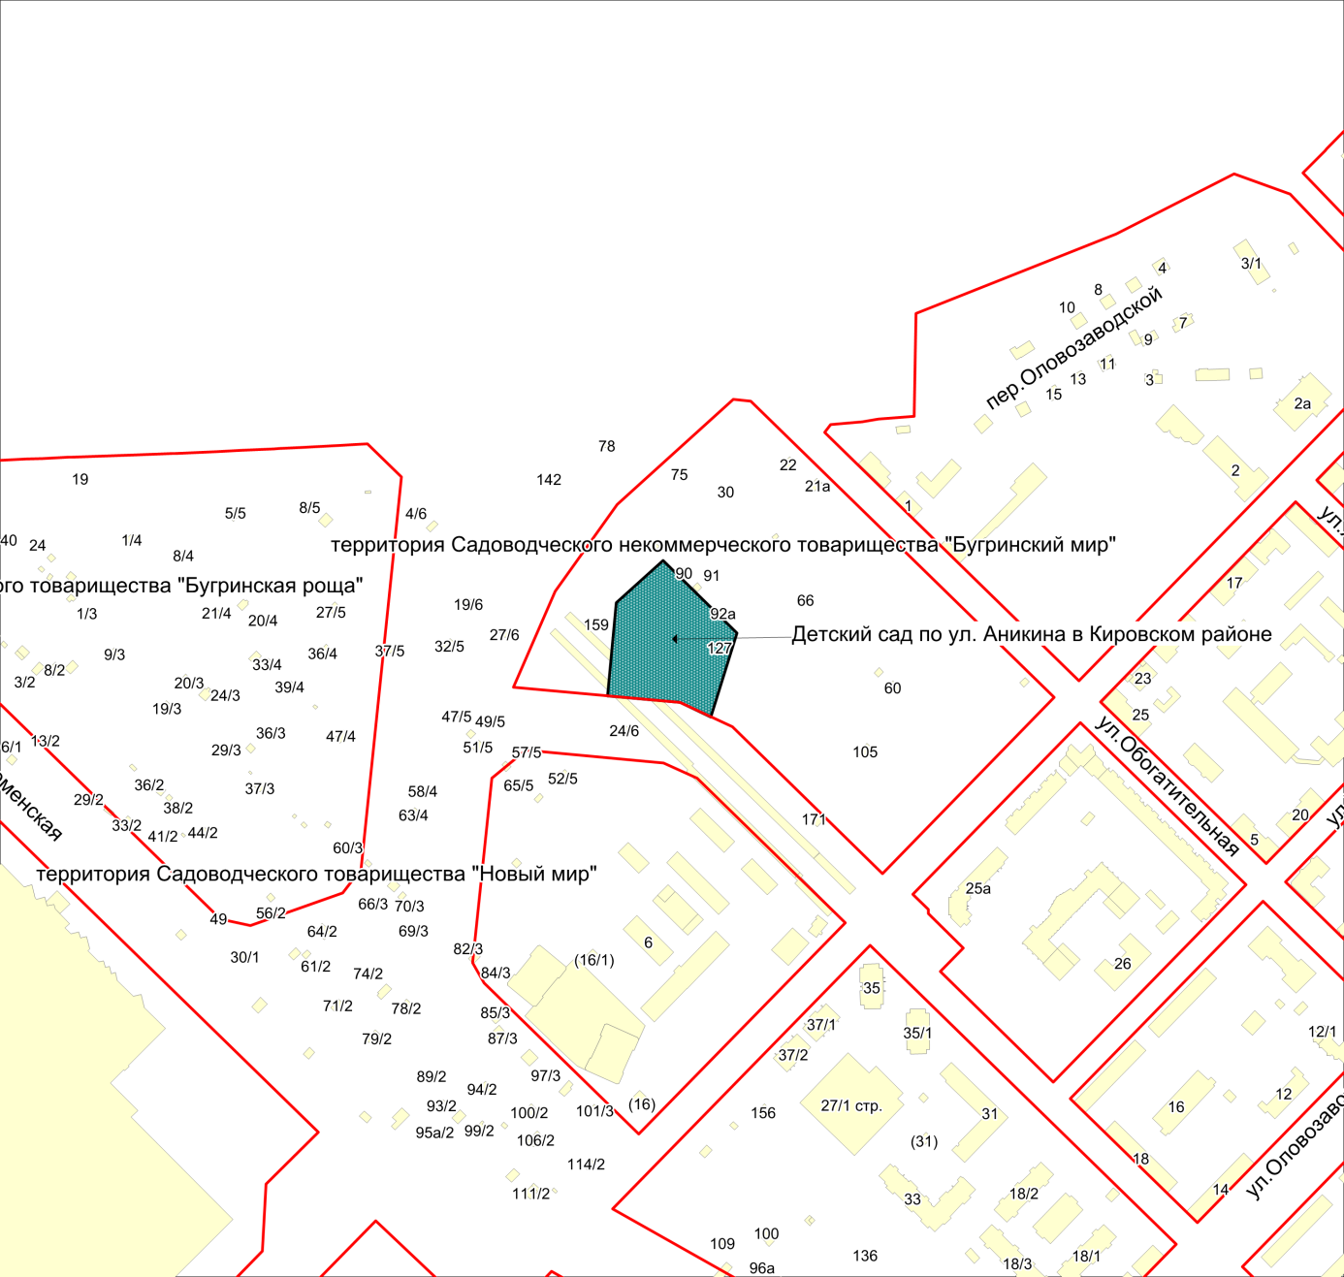
Приложение 80
к Перечню мероприятий (инвестиционных проектов) по проектированию, строительству и реконструкции объектов социальной инфраструктуры города Новосибирска
Фрагмент карты города Новосибирска
Масштаб 1:4500
____________________

Slide 22
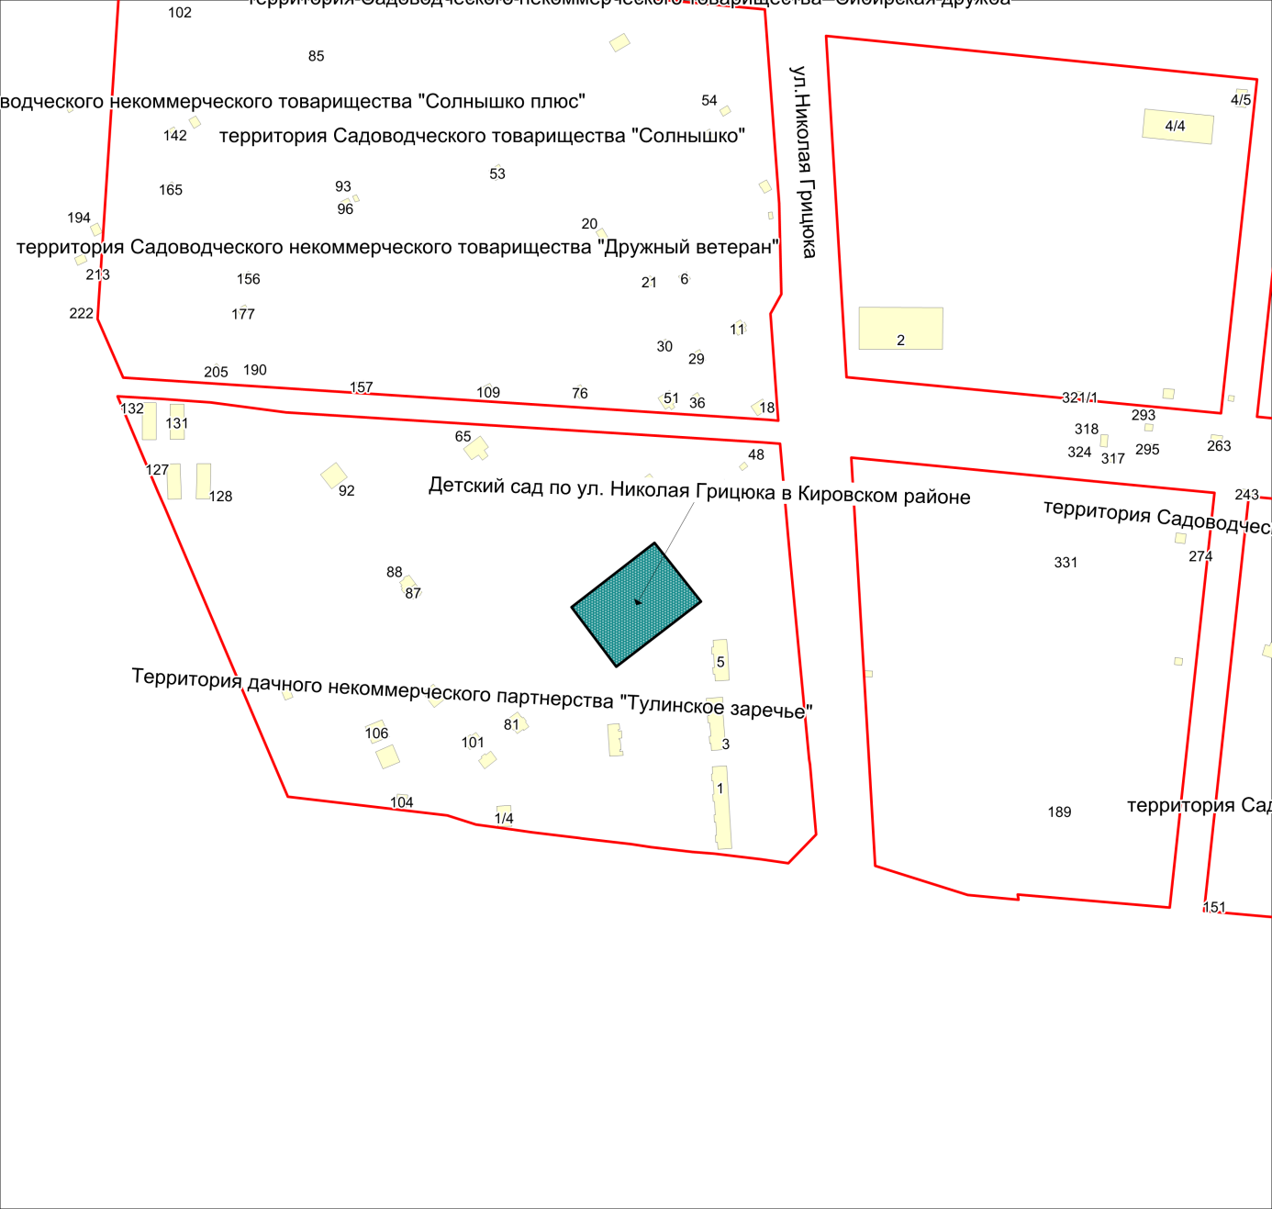
Приложение 81
к Перечню мероприятий (инвестиционных проектов) по проектированию, строительству и реконструкции объектов социальной инфраструктуры города Новосибирска
Фрагмент карты города Новосибирска
Масштаб 1:4500
____________________

Slide 23
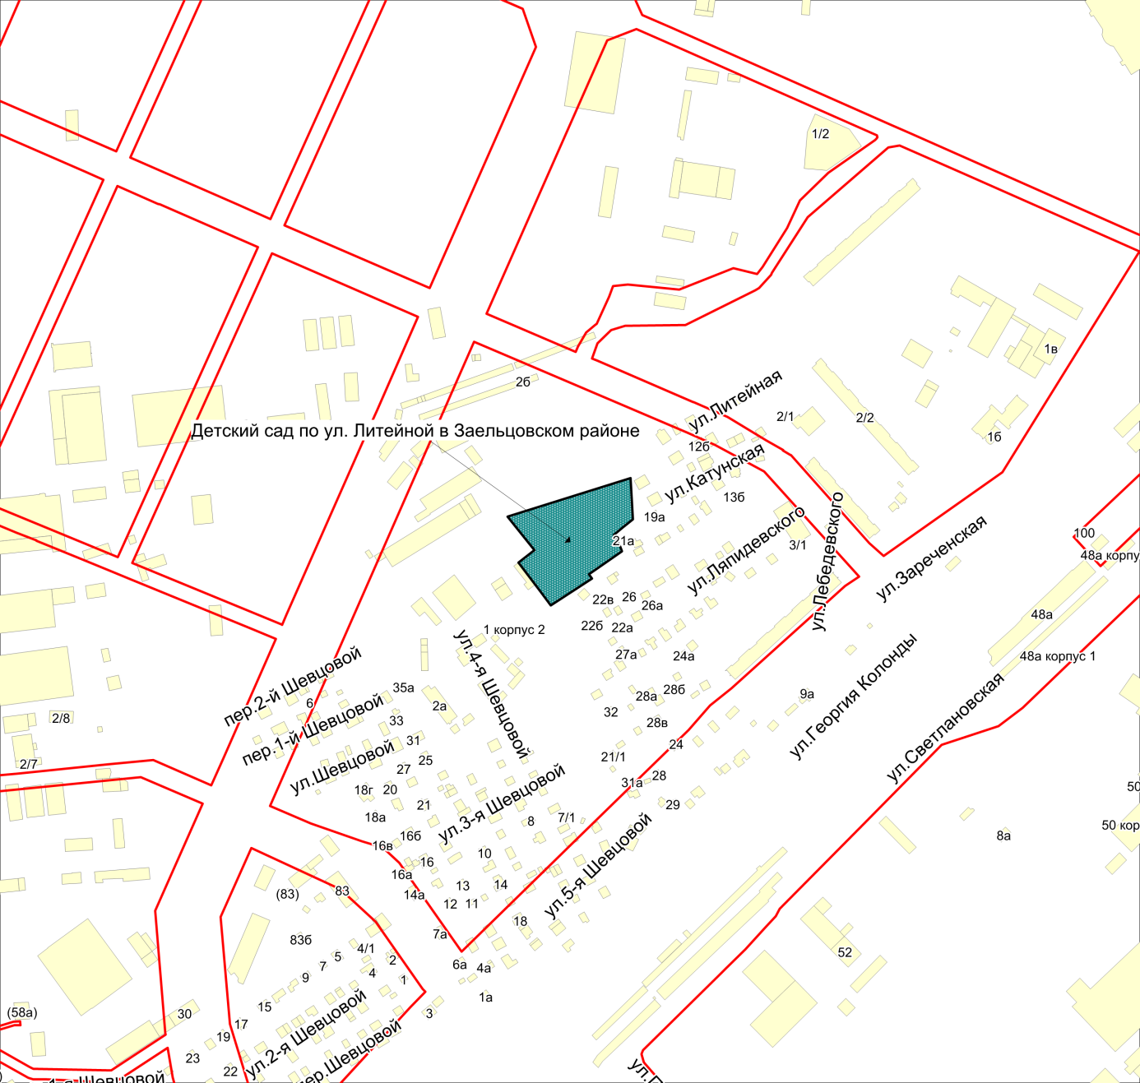
Приложение 82
к Перечню мероприятий (инвестиционных проектов) по проектированию, строительству и реконструкции объектов социальной инфраструктуры города Новосибирска
Фрагмент карты города Новосибирска
Масштаб 1:4500
____________________

Slide 24
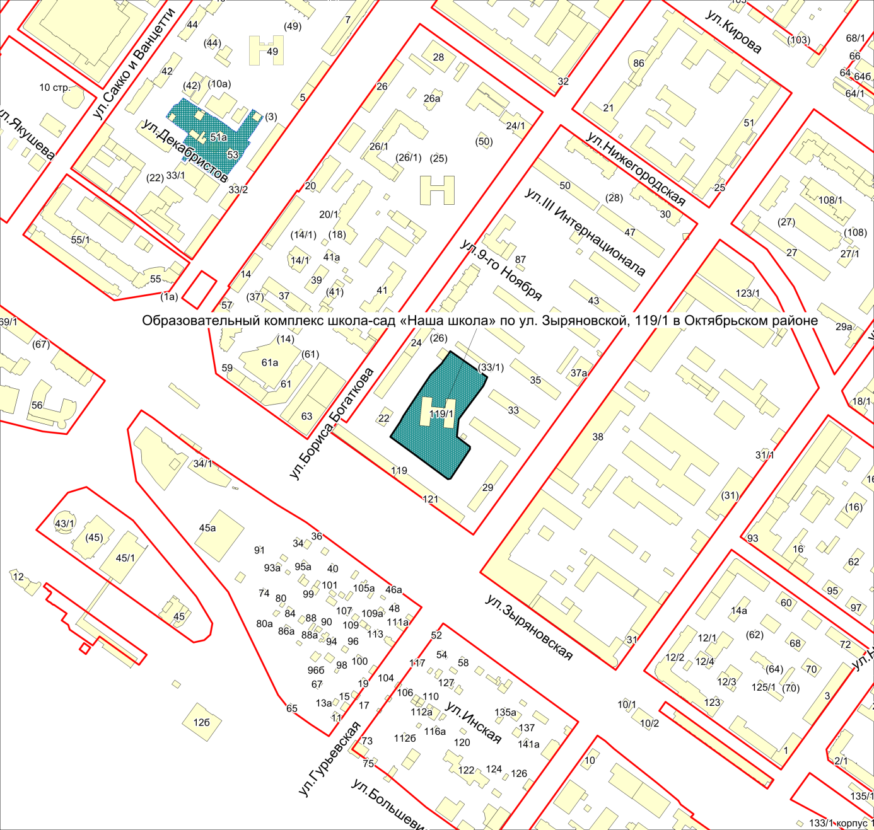
Приложение 84
к Перечню мероприятий (инвестиционных проектов) по проектированию, строительству и реконструкции объектов социальной инфраструктуры города Новосибирска
Фрагмент карты города Новосибирска
Масштаб 1:4500
____________________

Slide 25
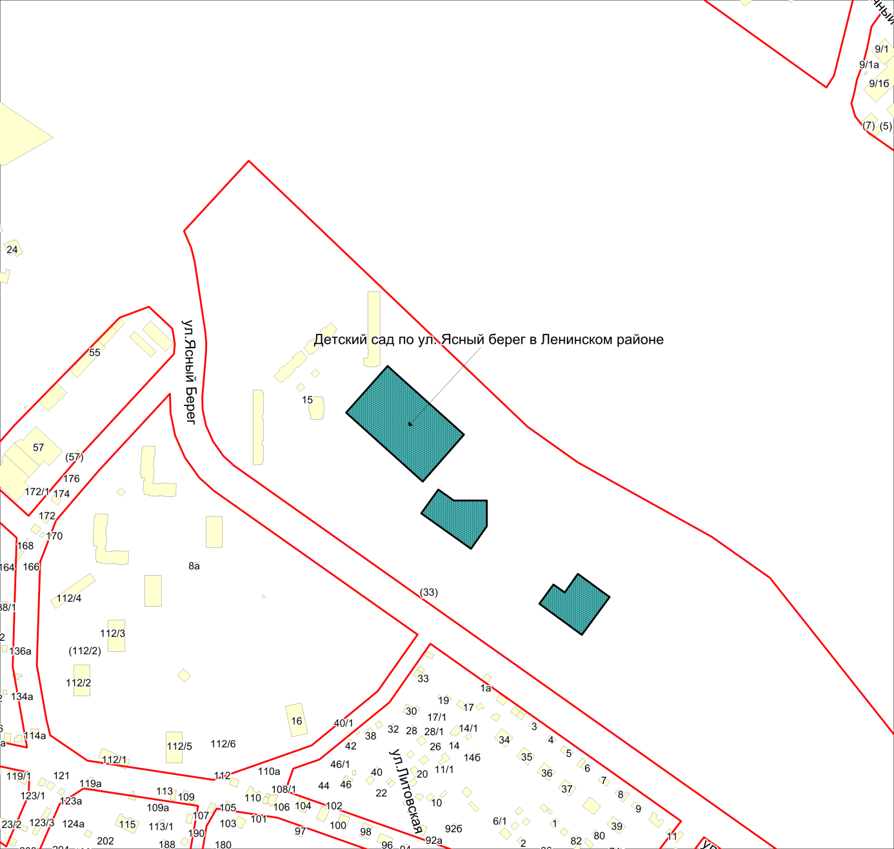
Приложение 85.4
к Перечню мероприятий (инвестиционных проектов) по проектированию, строительству и реконструкции объектов социальной инфраструктуры города Новосибирска
Фрагмент карты города Новосибирска
Масштаб 1:4500
____________________

Slide 26
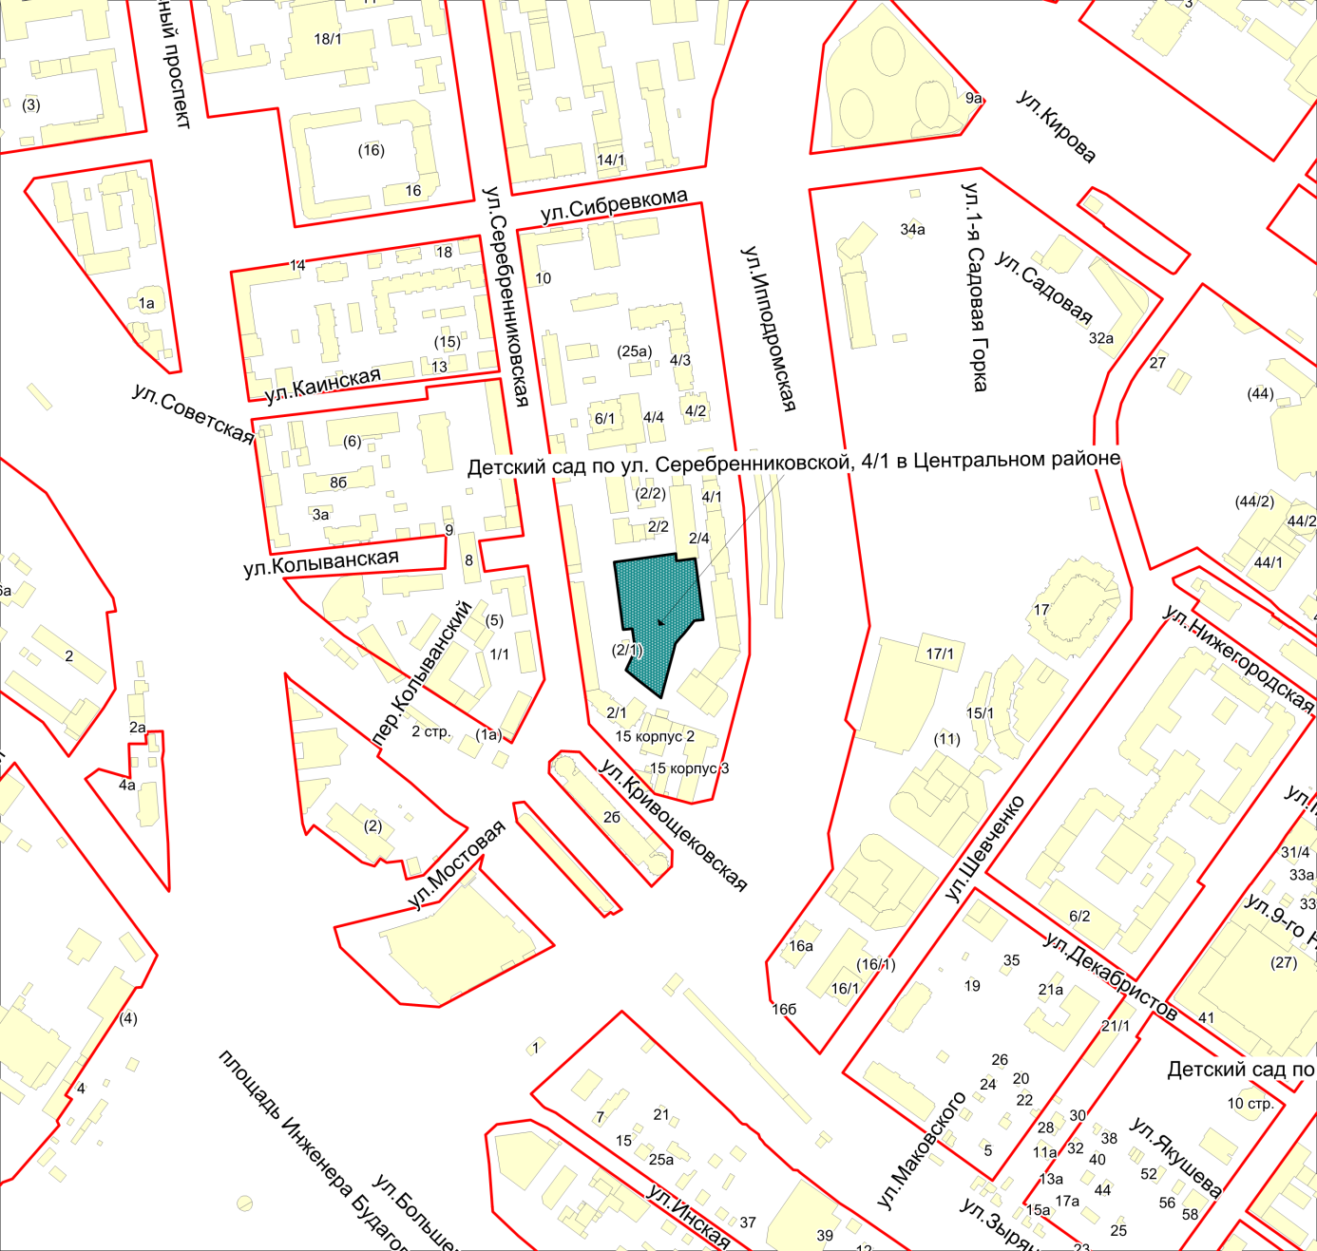
Приложение 85.18
к Перечню мероприятий (инвестиционных проектов) по проектированию, строительству и реконструкции объектов социальной инфраструктуры города Новосибирска
Фрагмент карты города Новосибирска
Масштаб 1:4500
____________________

Slide 27
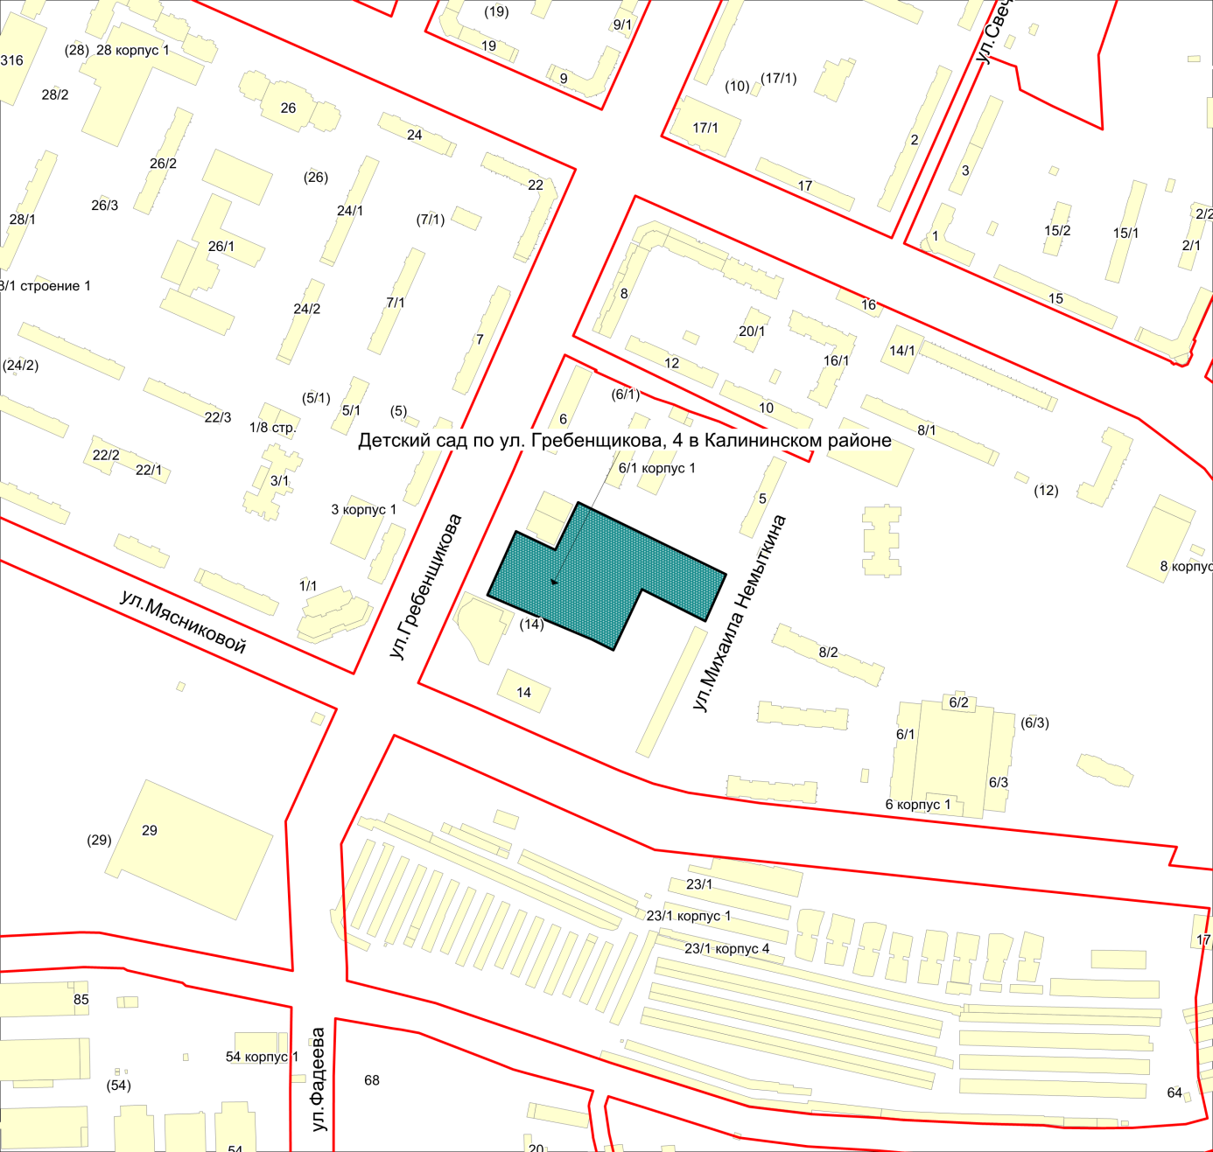
Приложение 85.24
к Перечню мероприятий (инвестиционных проектов) по проектированию, строительству и реконструкции объектов социальной инфраструктуры города Новосибирска
Фрагмент карты города Новосибирска
Масштаб 1:4500
____________________

Slide 28
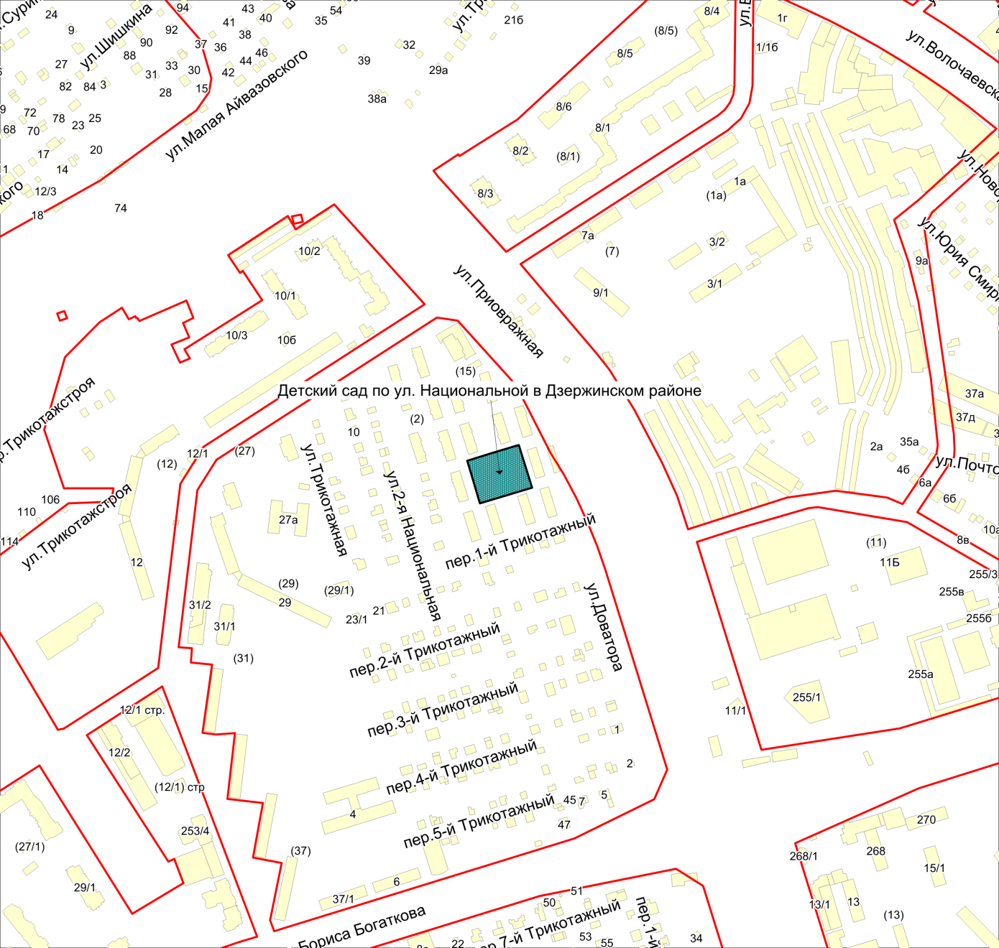
Приложение 85.27
к Перечню мероприятий (инвестиционных проектов) по проектированию, строительству и реконструкции объектов социальной инфраструктуры города Новосибирска
Фрагмент карты города Новосибирска
Масштаб 1:4500
____________________

Slide 29
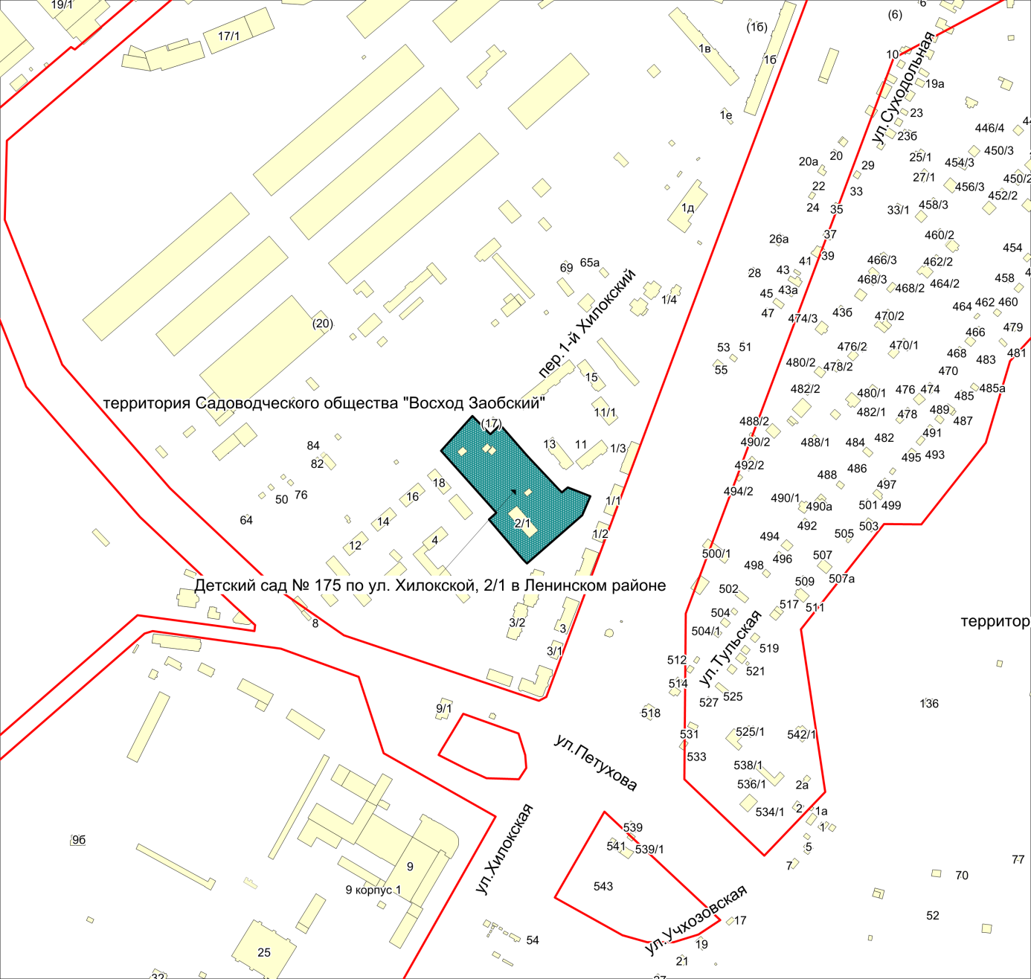
Приложение 85.29
к Перечню мероприятий (инвестиционных проектов) по проектированию, строительству и реконструкции объектов социальной инфраструктуры города Новосибирска
Фрагмент карты города Новосибирска
Масштаб 1:4500
____________________

Slide 30
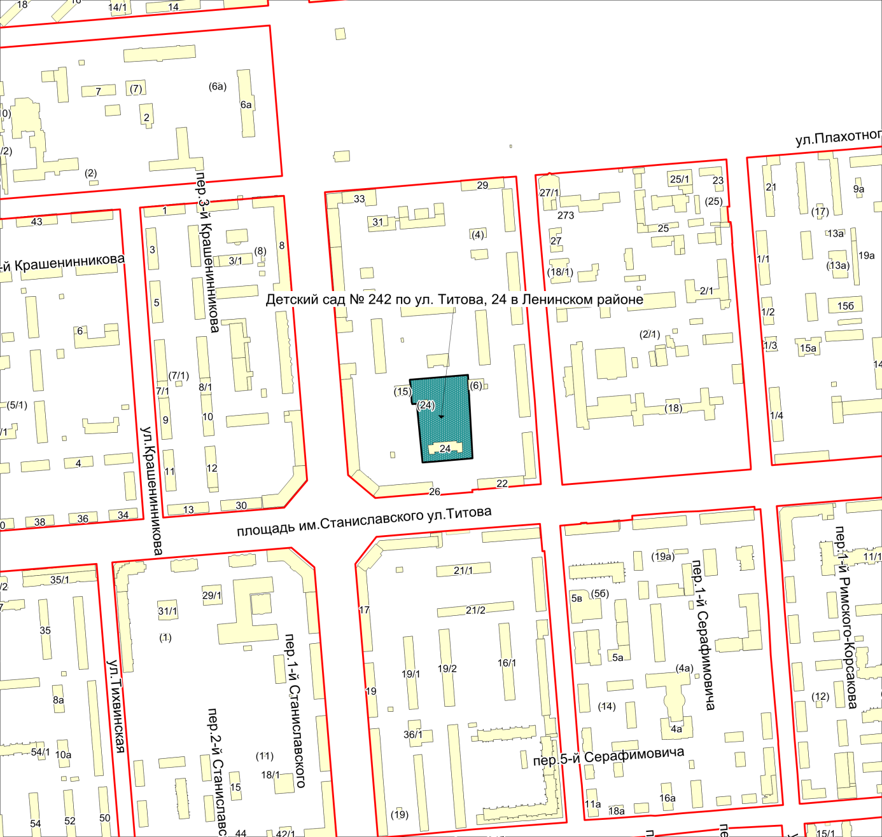
Приложение 85.30
к Перечню мероприятий (инвестиционных проектов) по проектированию, строительству и реконструкции объектов социальной инфраструктуры города Новосибирска
Фрагмент карты города Новосибирска
Масштаб 1:4500
____________________

Slide 31
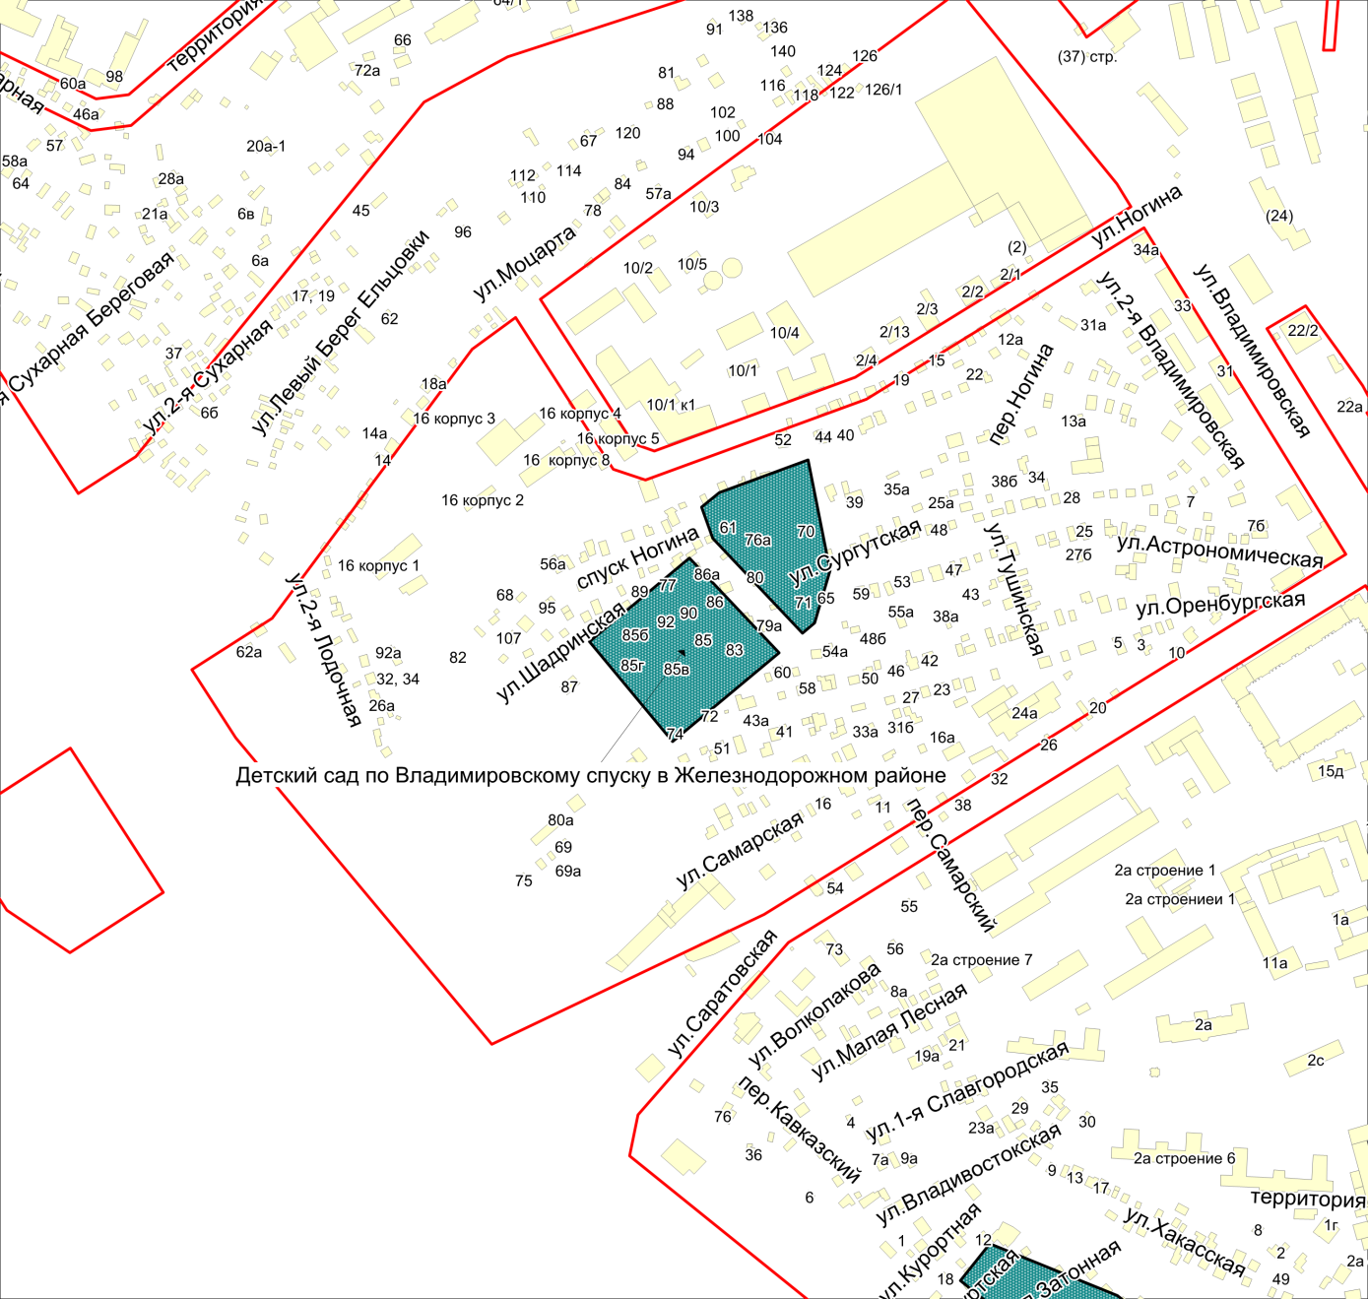
Приложение 85.32
к Перечню мероприятий (инвестиционных проектов) по проектированию, строительству и реконструкции объектов социальной инфраструктуры города Новосибирска
Фрагмент карты города Новосибирска
Масштаб 1:4500
____________________

Slide 32
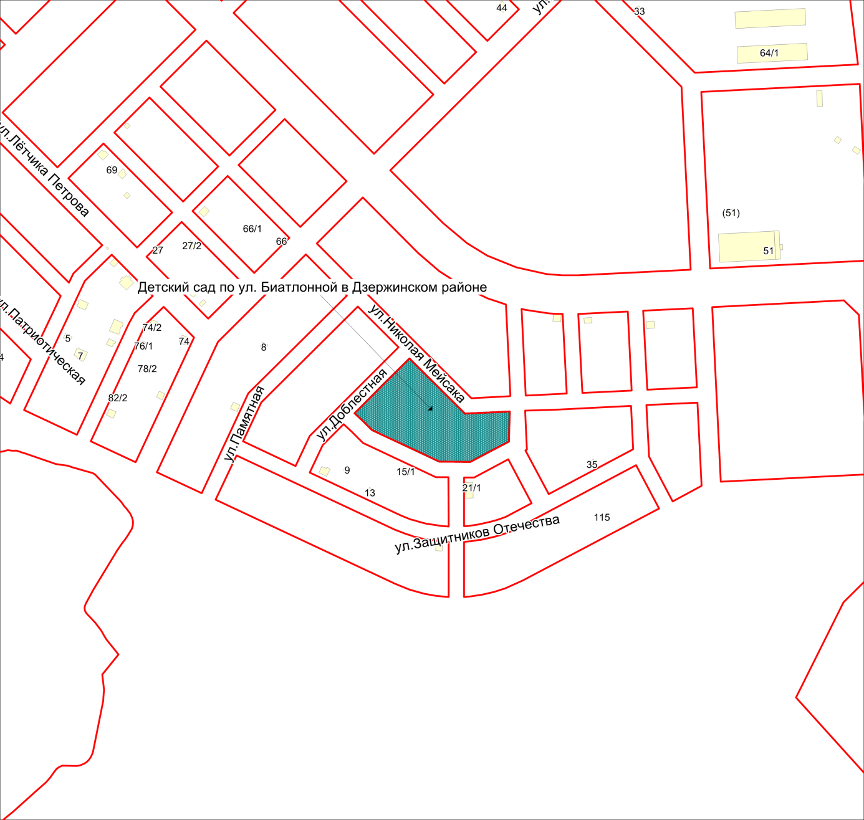
Приложение 85.33
к Перечню мероприятий (инвестиционных проектов) по проектированию, строительству и реконструкции объектов социальной инфраструктуры города Новосибирска
Фрагмент карты города Новосибирска
Масштаб 1:4500
____________________

Slide 33
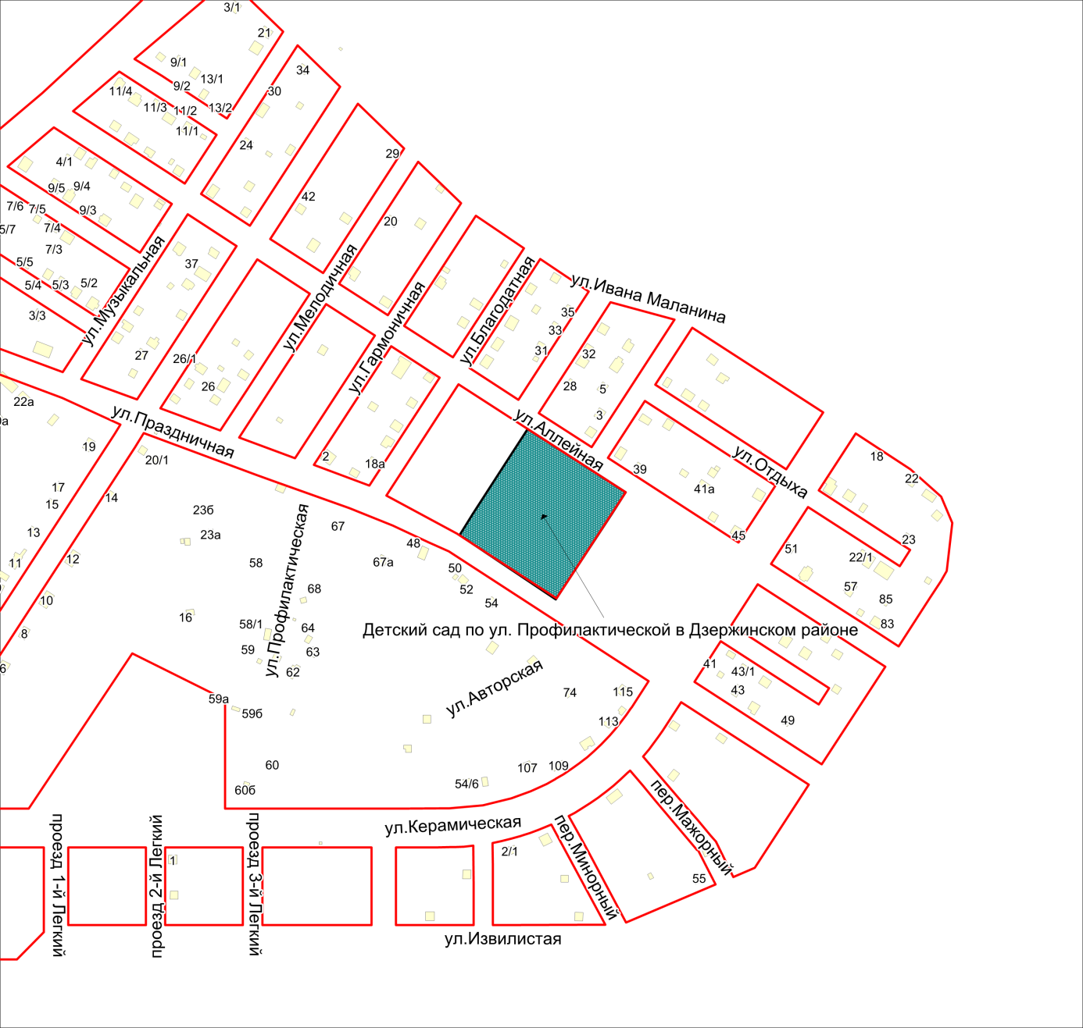
Приложение 85.34
к Перечню мероприятий (инвестиционных проектов) по проектированию, строительству и реконструкции объектов социальной инфраструктуры города Новосибирска
Фрагмент карты города Новосибирска
Масштаб 1:4500
____________________

Slide 34
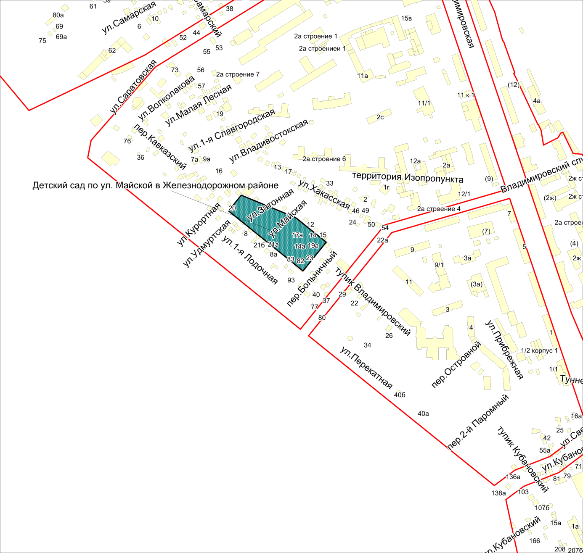
Приложение 85.35
к Перечню мероприятий (инвестиционных проектов) по проектированию, строительству и реконструкции объектов социальной инфраструктуры города Новосибирска
Фрагмент карты города Новосибирска
Масштаб 1:4500
____________________

Slide 35
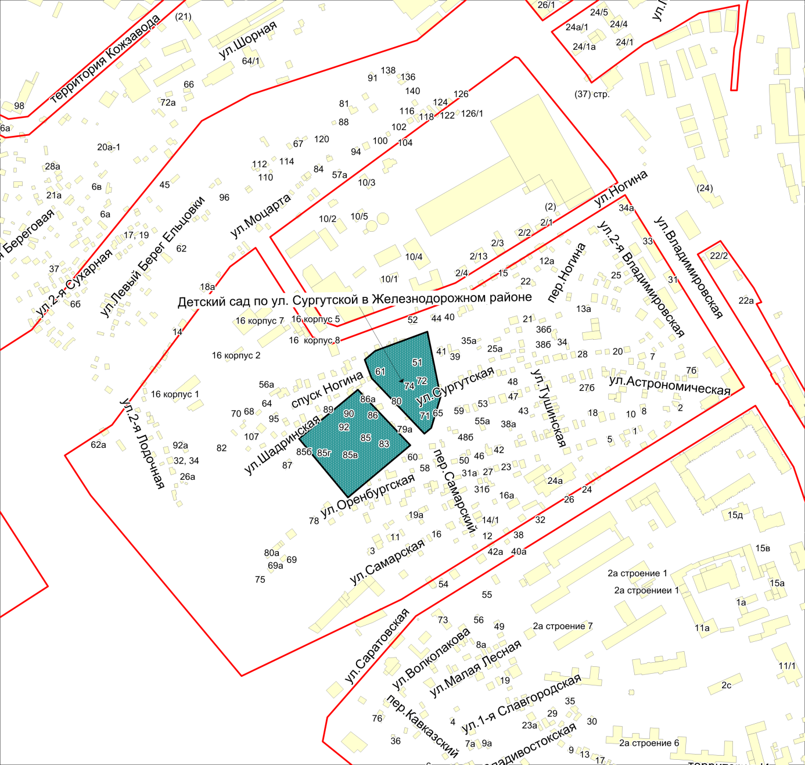
Приложение 85.36
к Перечню мероприятий (инвестиционных проектов) по проектированию, строительству и реконструкции объектов социальной инфраструктуры города Новосибирска
Фрагмент карты города Новосибирска
Масштаб 1:4500
____________________

Slide 36
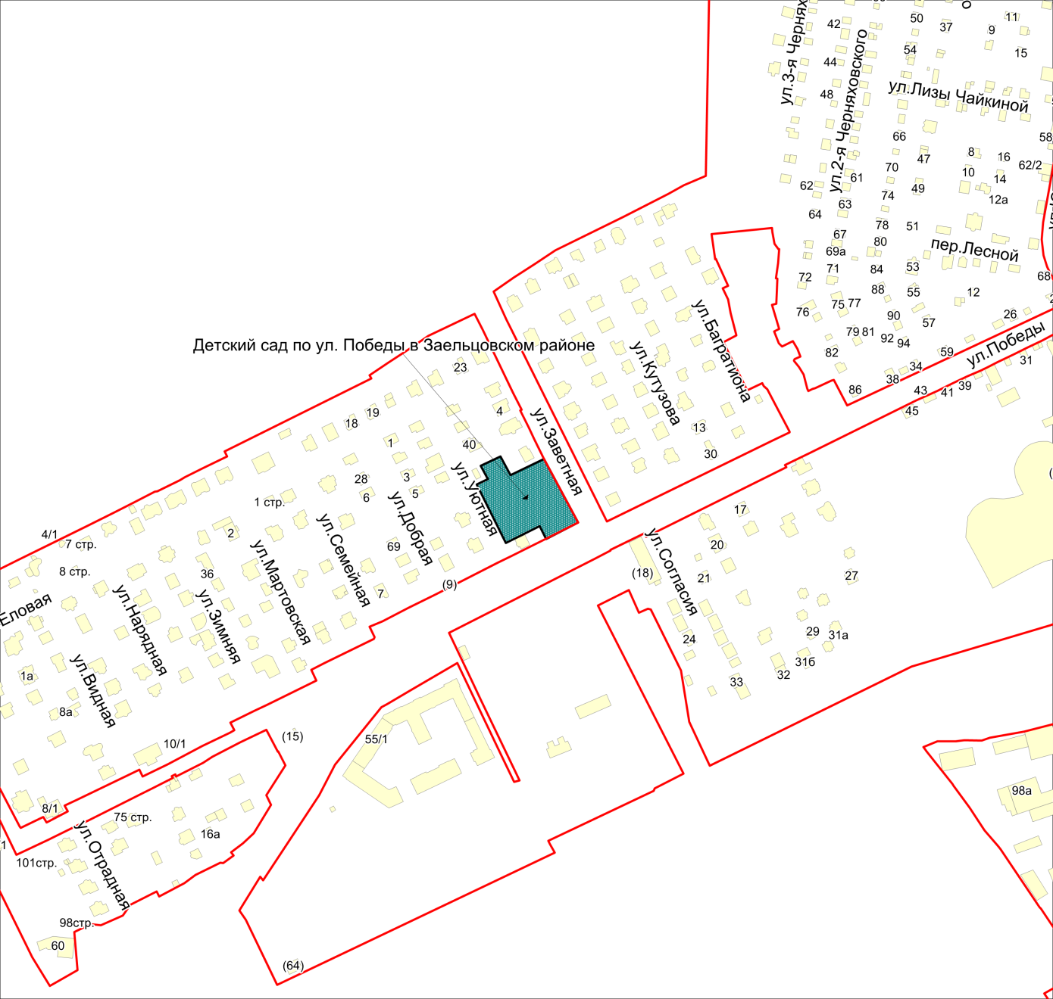
Приложение 85.37
к Перечню мероприятий (инвестиционных проектов) по проектированию, строительству и реконструкции объектов социальной инфраструктуры города Новосибирска
Фрагмент карты города Новосибирска
Масштаб 1:4500
____________________

Slide 37
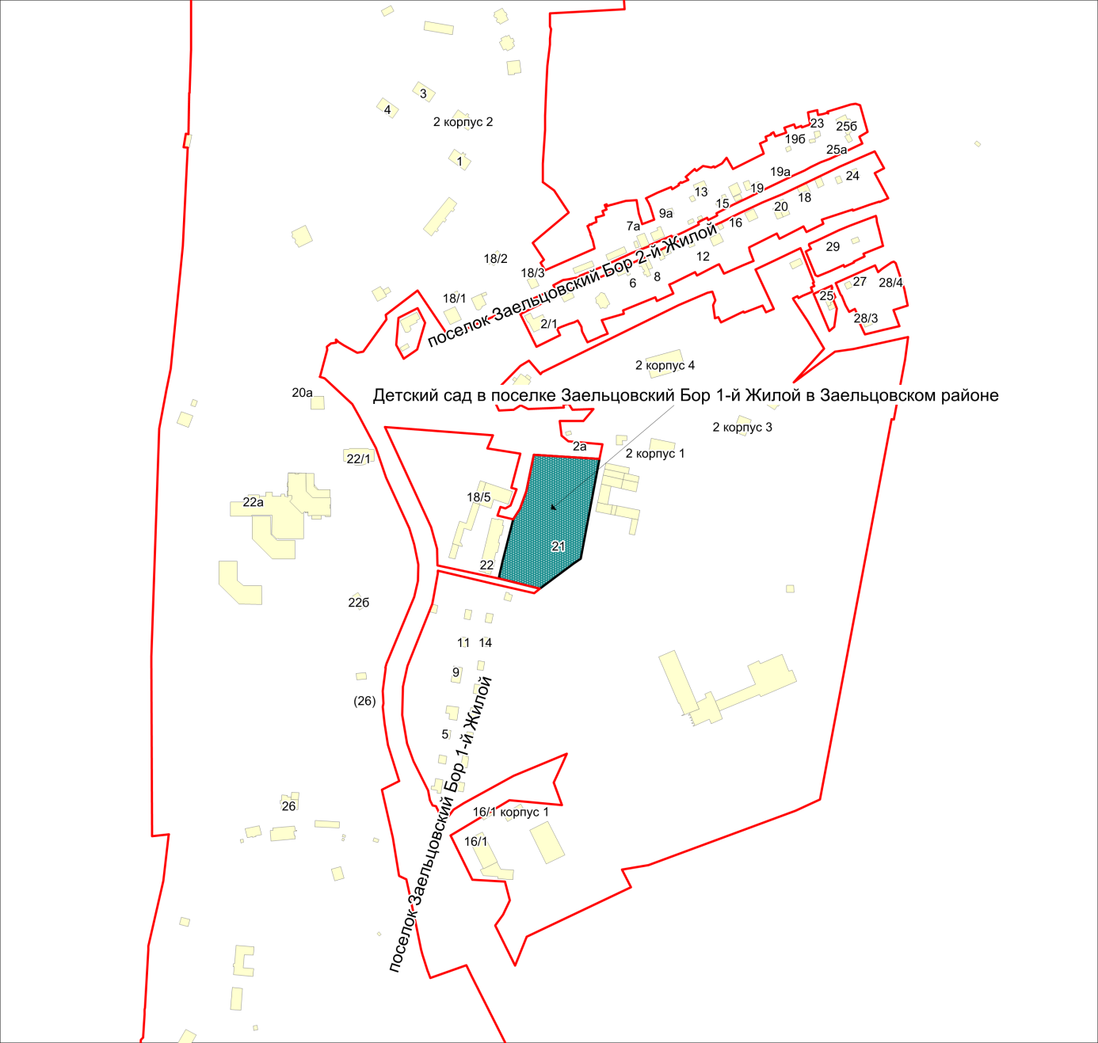
Приложение 85.38
к Перечню мероприятий (инвестиционных проектов) по проектированию, строительству и реконструкции объектов социальной инфраструктуры города Новосибирска
Фрагмент карты города Новосибирска
Масштаб 1:4500
____________________

Slide 38
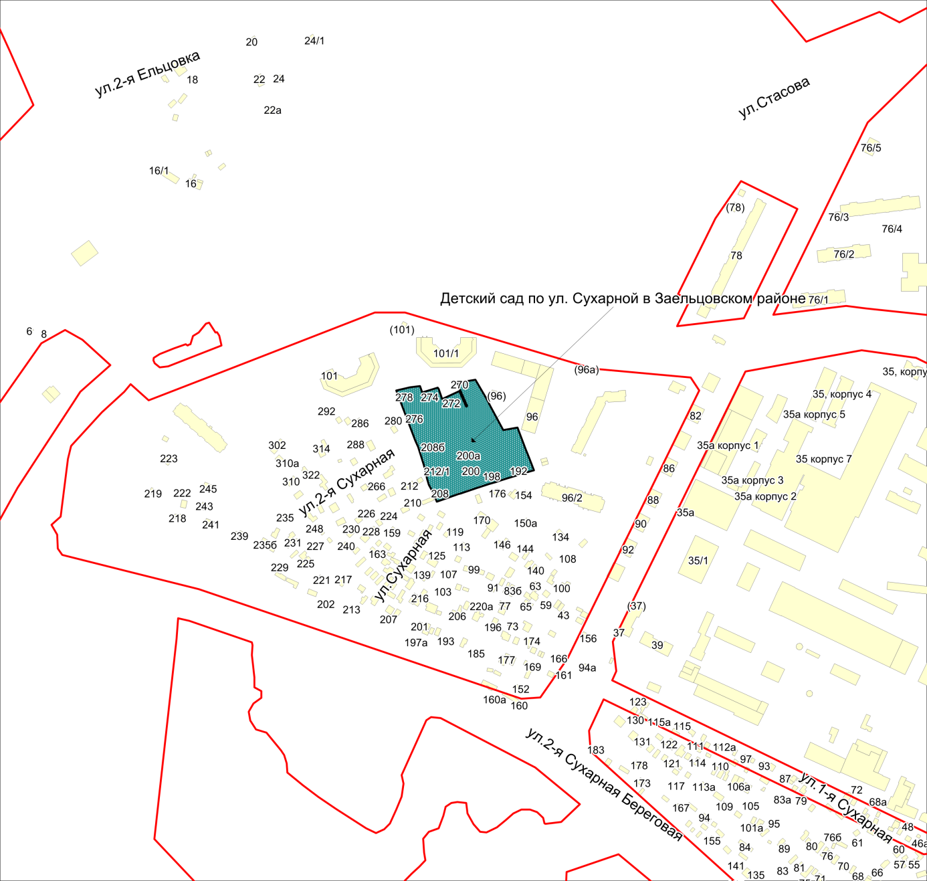
Приложение 85.39
к Перечню мероприятий (инвестиционных проектов) по проектированию, строительству и реконструкции объектов социальной инфраструктуры города Новосибирска
Фрагмент карты города Новосибирска
Масштаб 1:4500
____________________

Slide 39
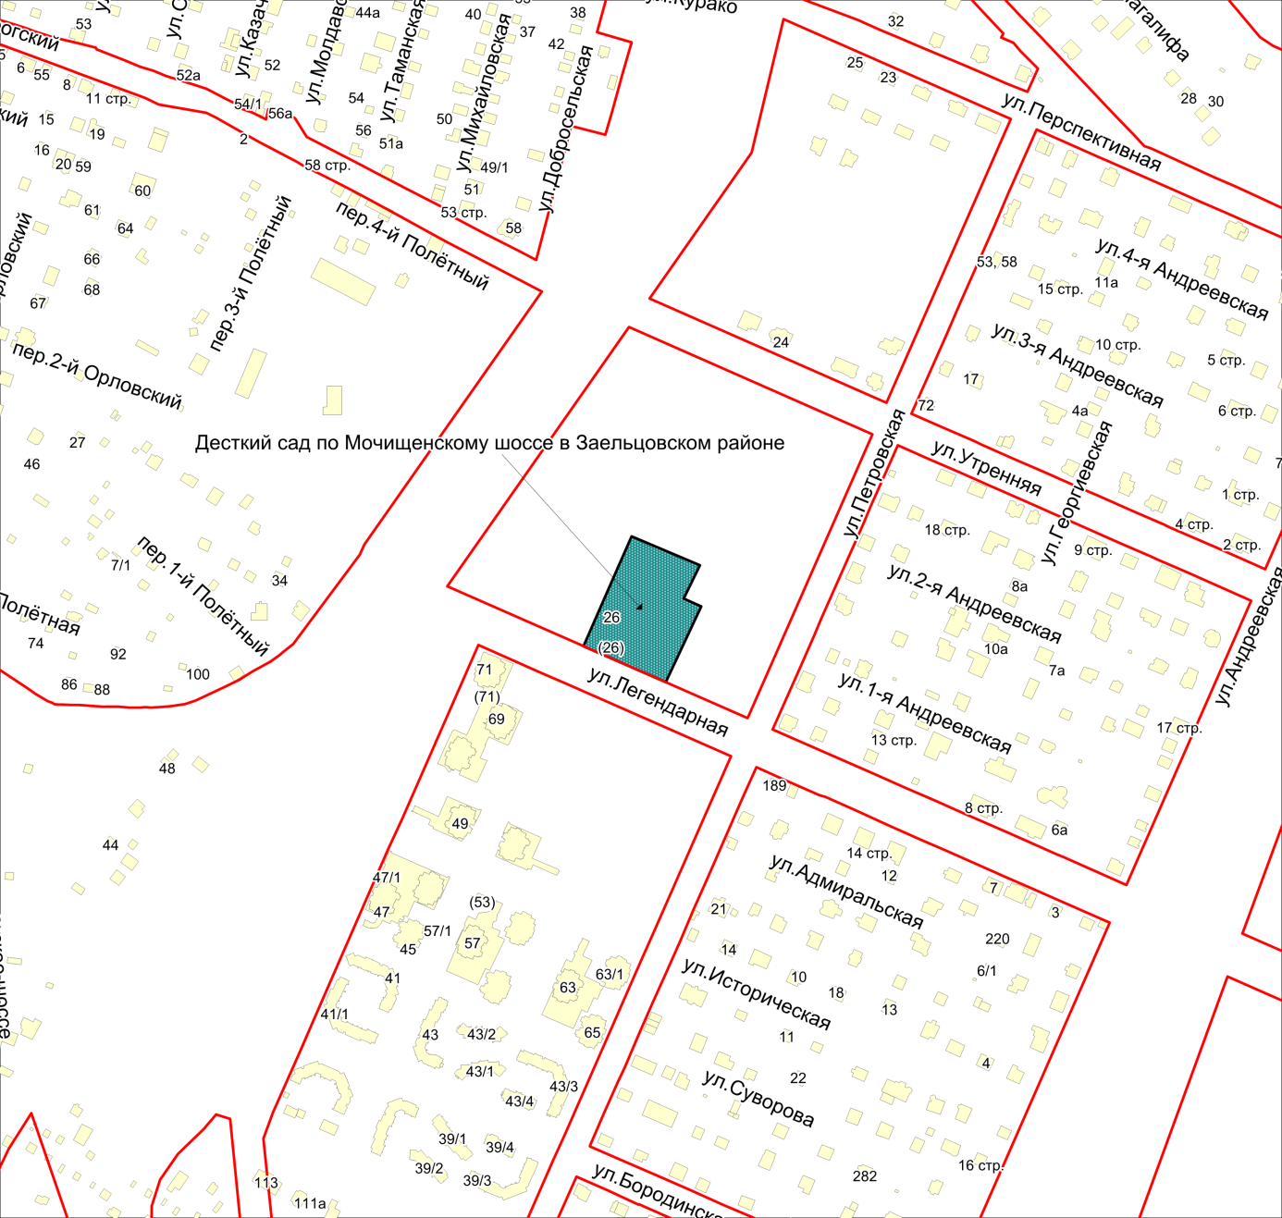
Приложение 85.40
к Перечню мероприятий (инвестиционных проектов) по проектированию, строительству и реконструкции объектов социальной инфраструктуры города Новосибирска
Фрагмент карты города Новосибирска
Масштаб 1:4500
____________________

Slide 40
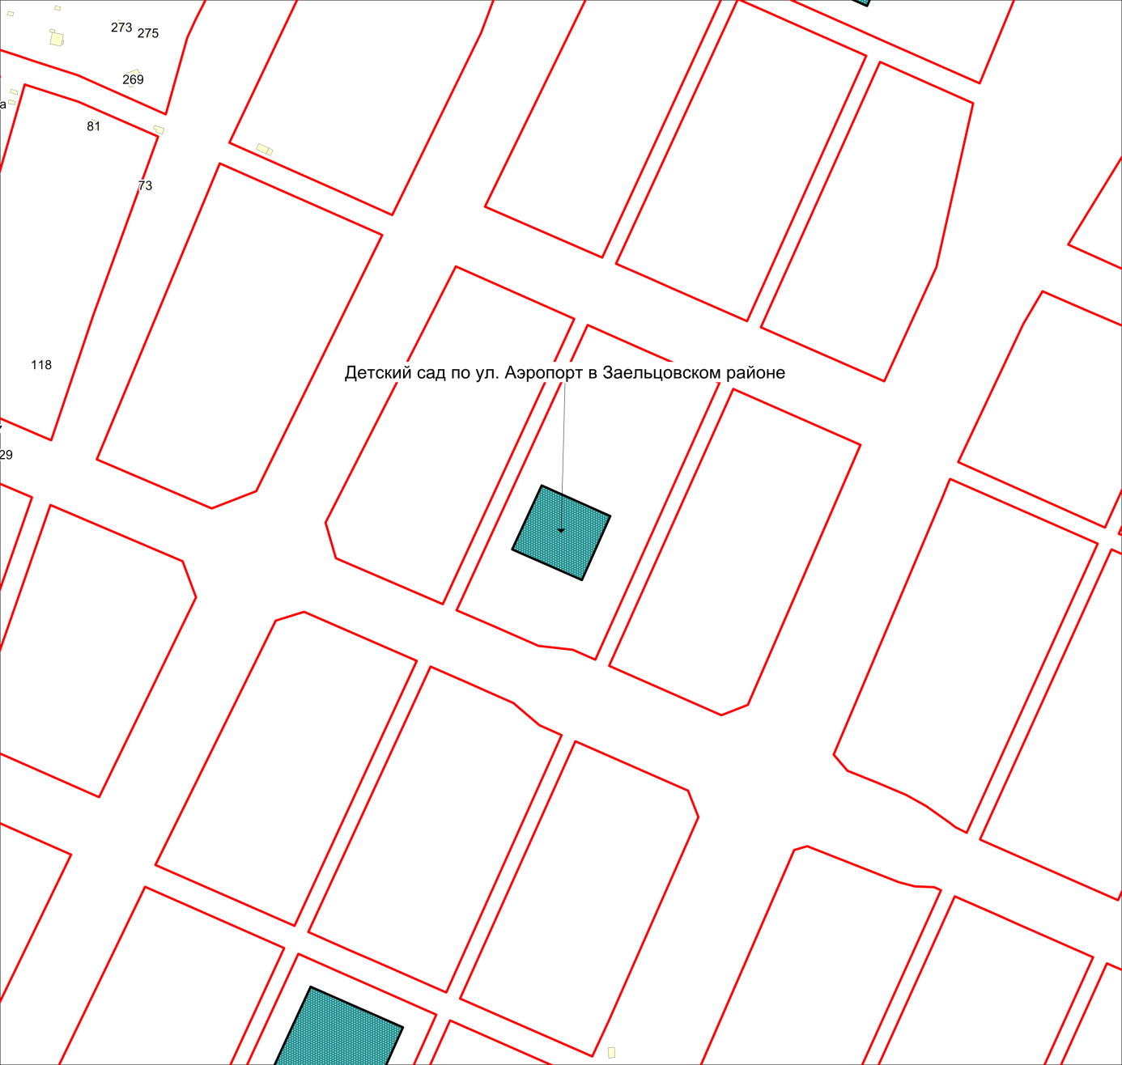
Приложение 85.41
к Перечню мероприятий (инвестиционных проектов) по проектированию, строительству и реконструкции объектов социальной инфраструктуры города Новосибирска
Фрагмент карты города Новосибирска
Масштаб 1:4500
____________________

Slide 41
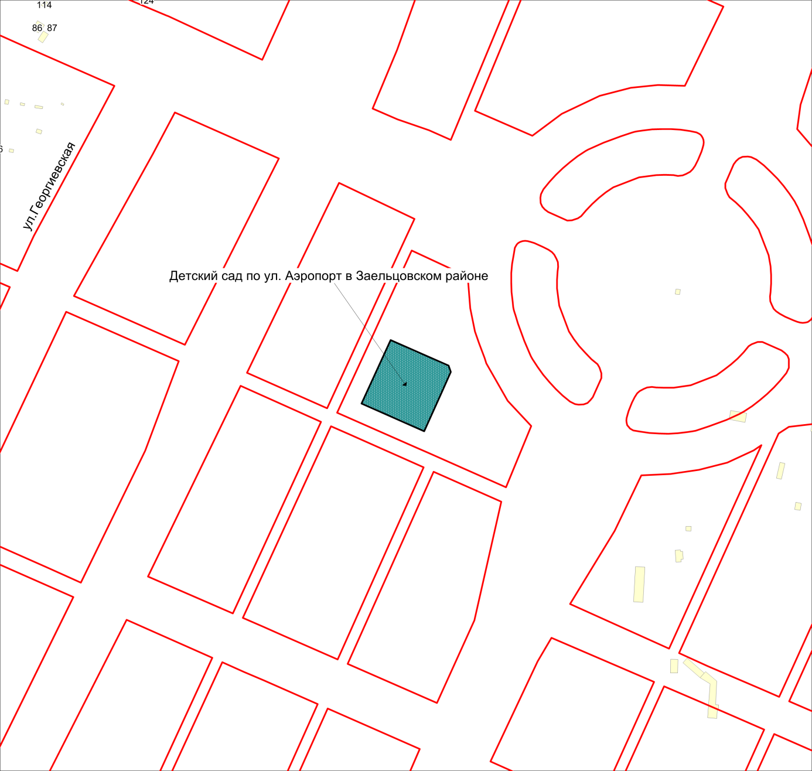
Приложение 85.42
к Перечню мероприятий (инвестиционных проектов) по проектированию, строительству и реконструкции объектов социальной инфраструктуры города Новосибирска
Фрагмент карты города Новосибирска
Масштаб 1:4500
____________________

Slide 42
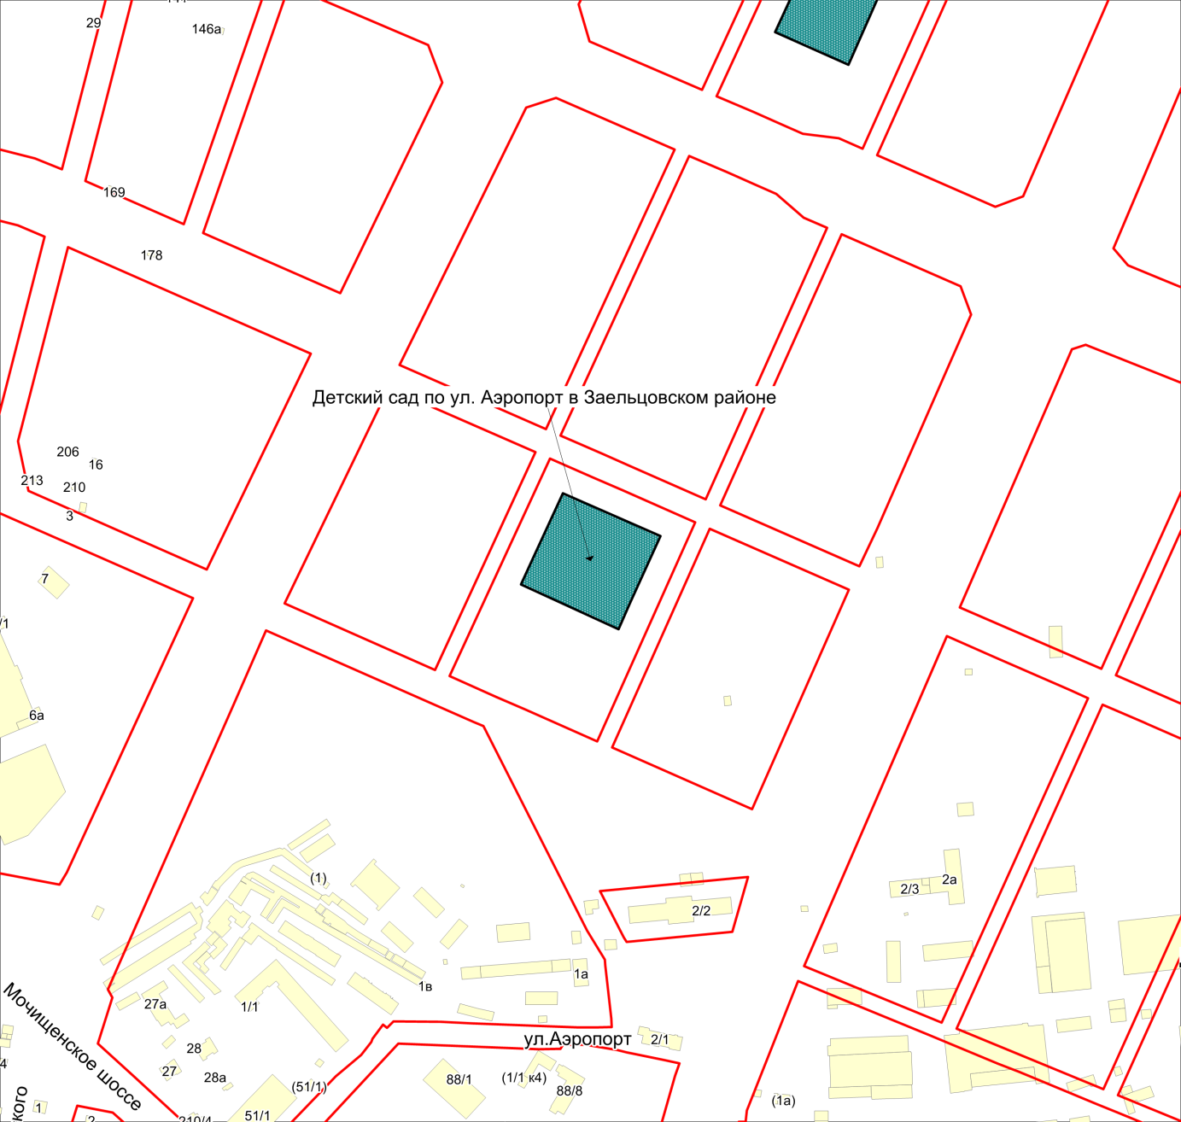
Приложение 85.43
к Перечню мероприятий (инвестиционных проектов) по проектированию, строительству и реконструкции объектов социальной инфраструктуры города Новосибирска
Фрагмент карты города Новосибирска
Масштаб 1:4500
____________________

Slide 43
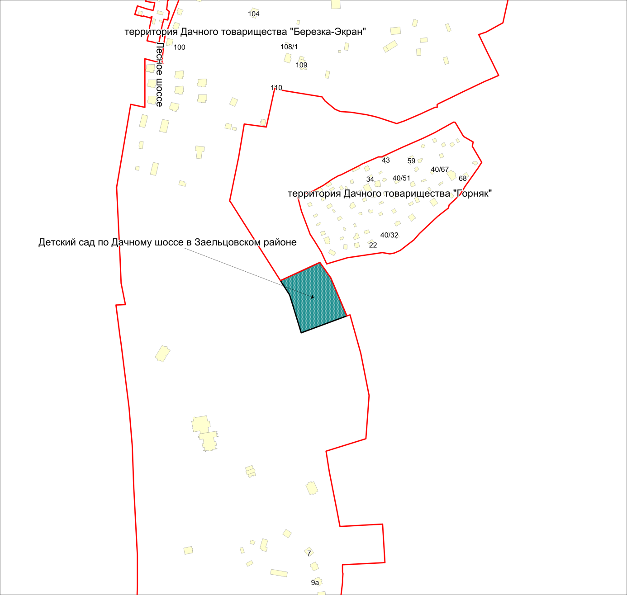
Приложение 85.44
к Перечню мероприятий (инвестиционных проектов) по проектированию, строительству и реконструкции объектов социальной инфраструктуры города Новосибирска
Фрагмент карты города Новосибирска
Масштаб 1:4500
____________________

Slide 44
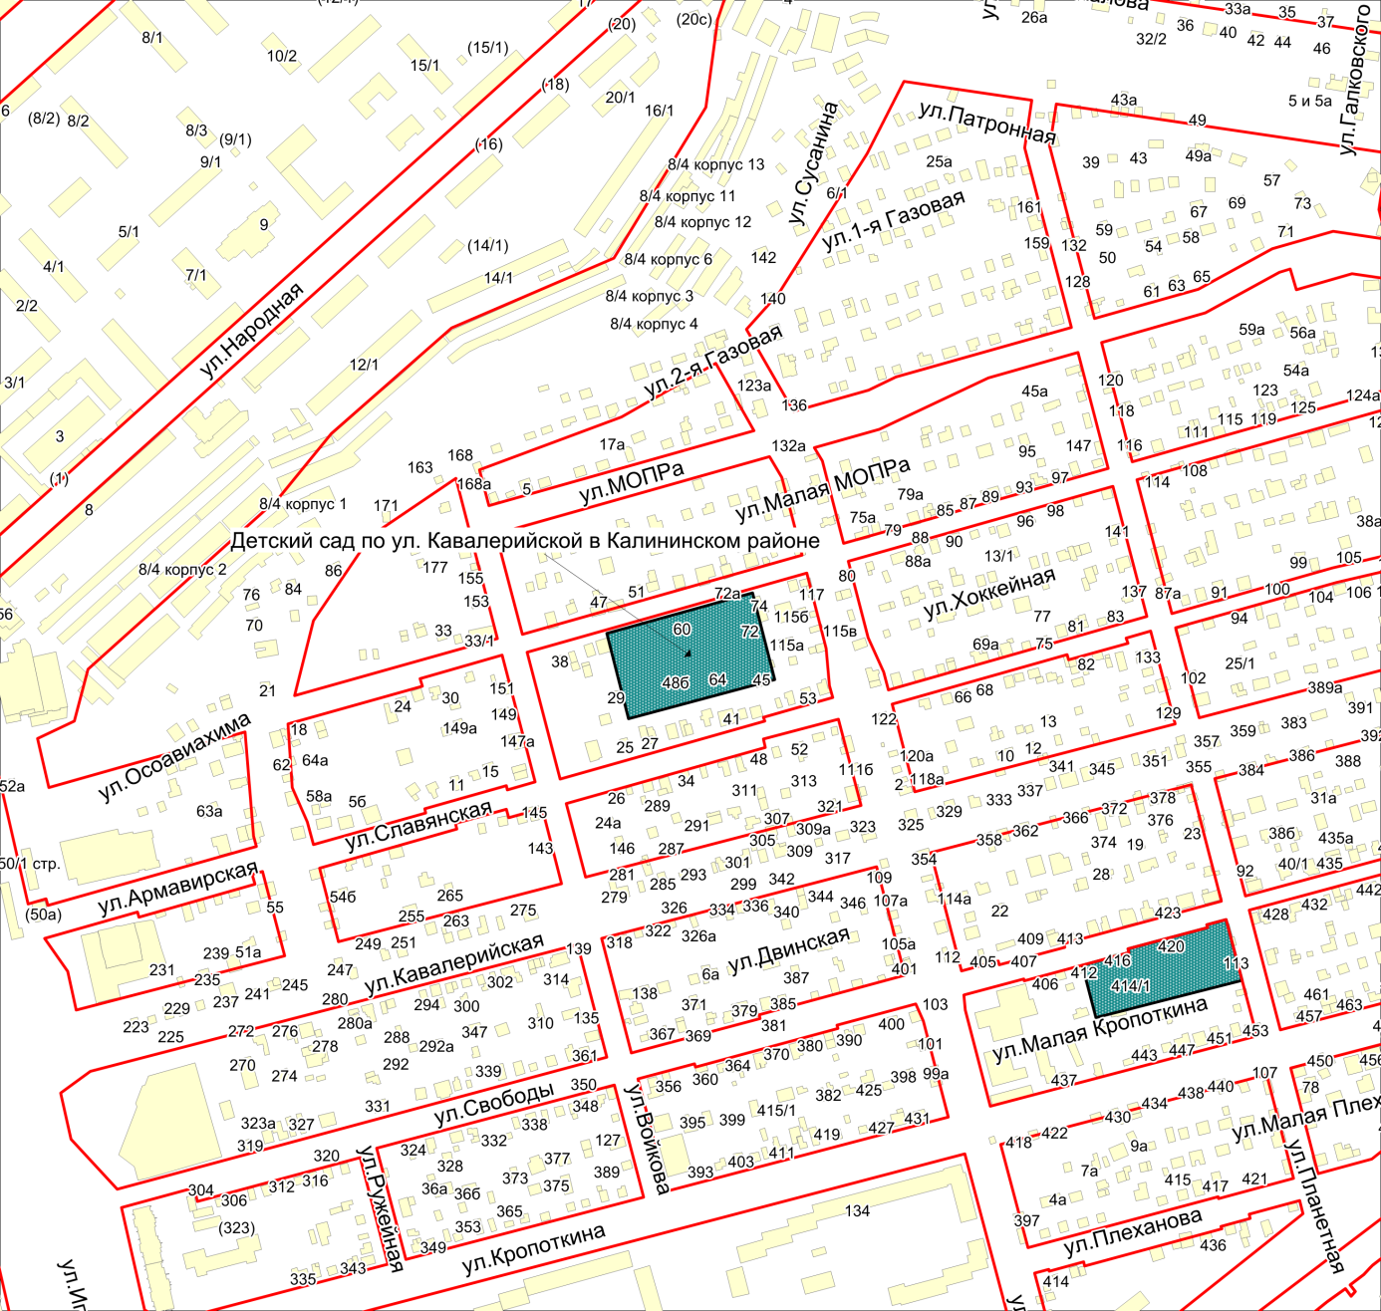
Приложение 85.45
к Перечню мероприятий (инвестиционных проектов) по проектированию, строительству и реконструкции объектов социальной инфраструктуры города Новосибирска
Фрагмент карты города Новосибирска
Масштаб 1:4500
____________________

Slide 45
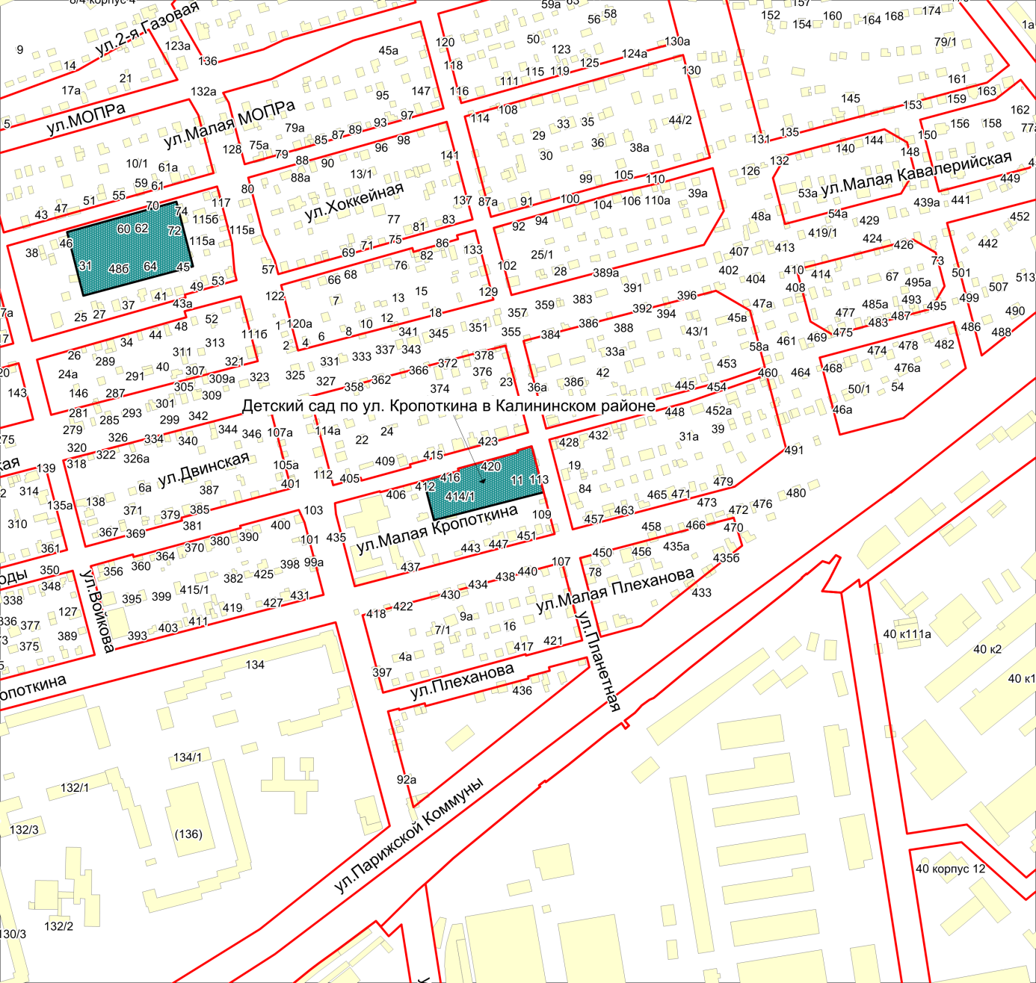
Приложение 85.46
к Перечню мероприятий (инвестиционных проектов) по проектированию, строительству и реконструкции объектов социальной инфраструктуры города Новосибирска
Фрагмент карты города Новосибирска
Масштаб 1:4500
____________________

Slide 46
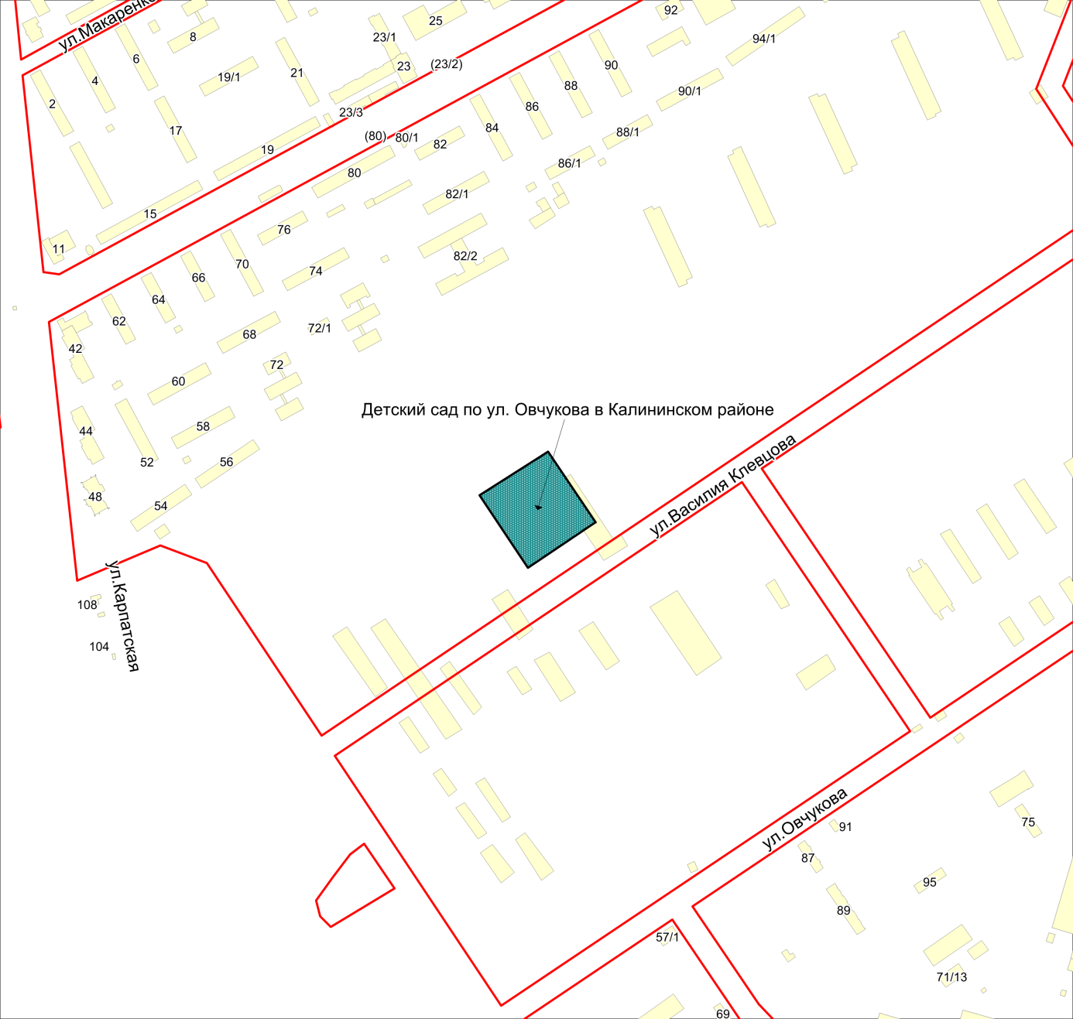
Приложение 85.47
к Перечню мероприятий (инвестиционных проектов) по проектированию, строительству и реконструкции объектов социальной инфраструктуры города Новосибирска
Фрагмент карты города Новосибирска
Масштаб 1:4500
____________________

Slide 47
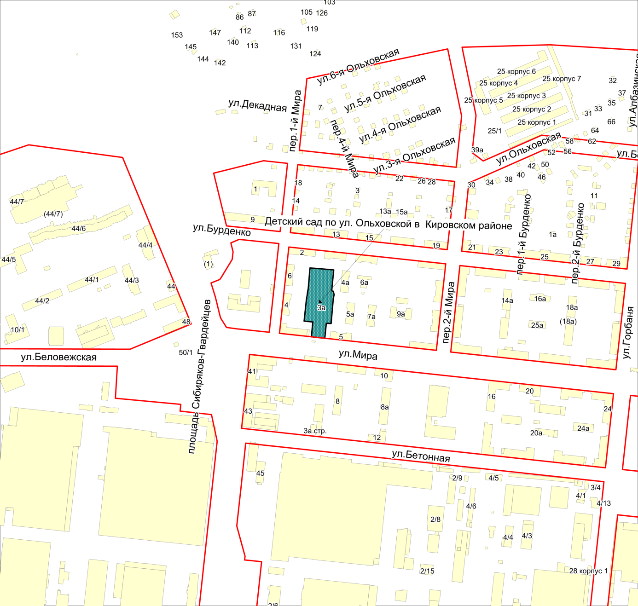
Приложение 85.48
к Перечню мероприятий (инвестиционных проектов) по проектированию, строительству и реконструкции объектов социальной инфраструктуры города Новосибирска
Фрагмент карты города Новосибирска
Масштаб 1:4500
____________________

Slide 48
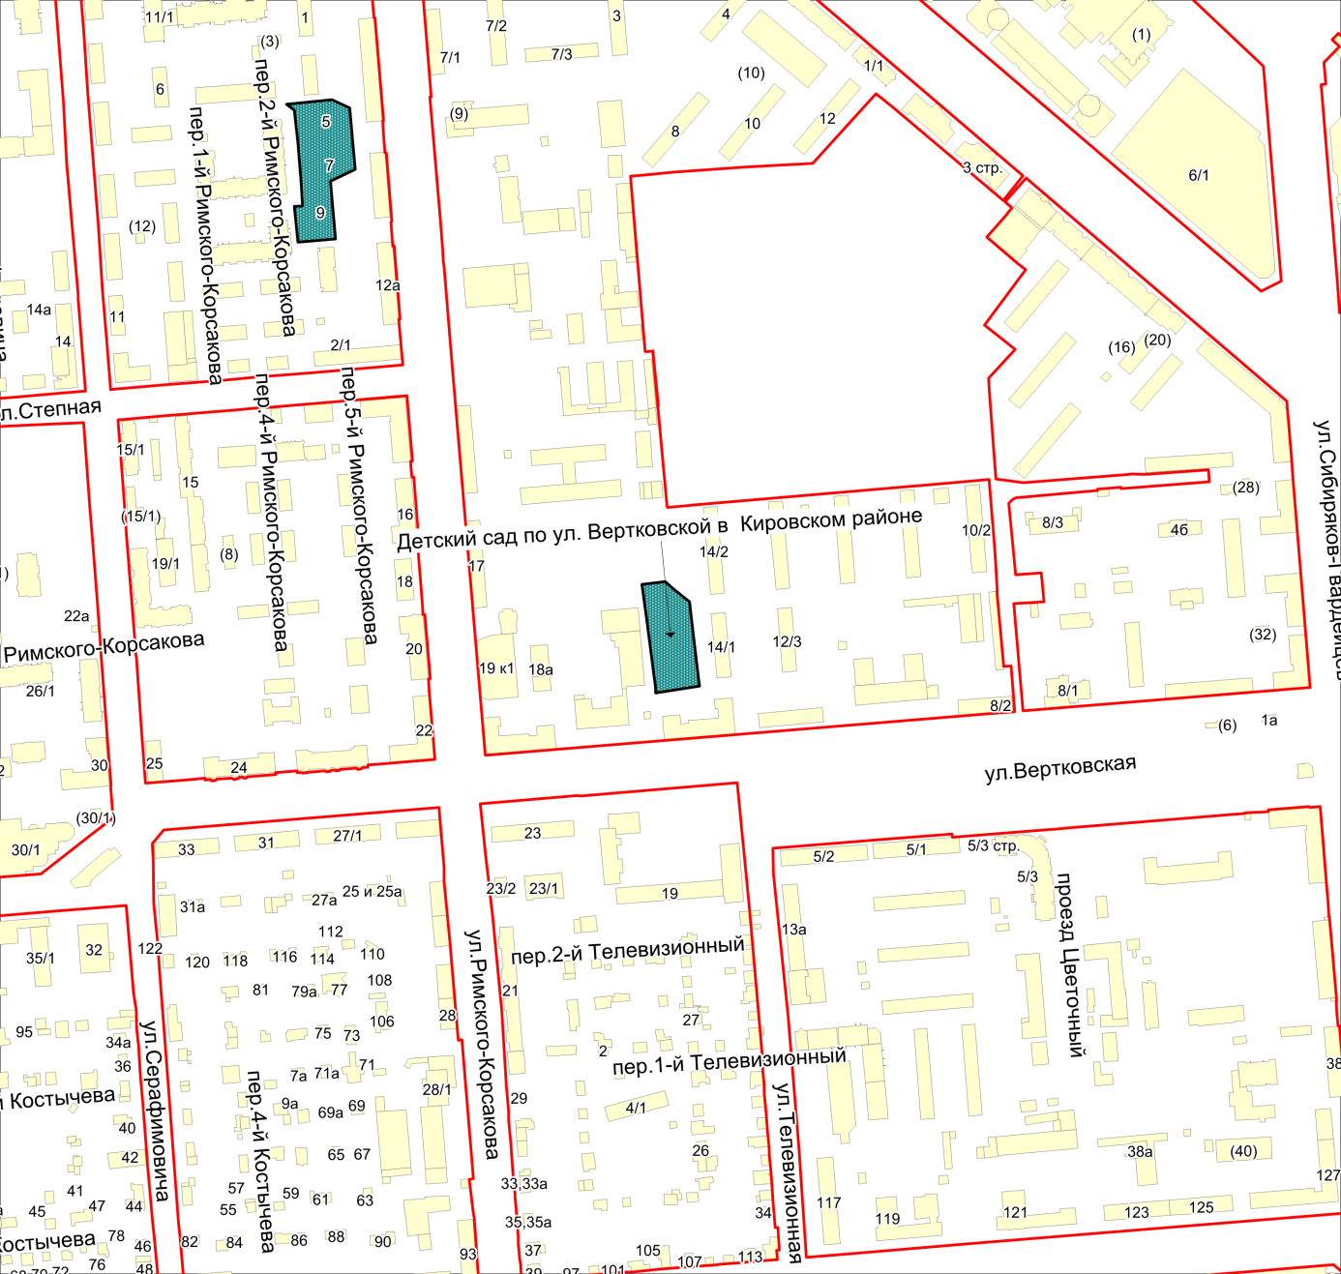
Приложение 85.49
к Перечню мероприятий (инвестиционных проектов) по проектированию, строительству и реконструкции объектов социальной инфраструктуры города Новосибирска
Фрагмент карты города Новосибирска
Масштаб 1:4500
____________________

Slide 49
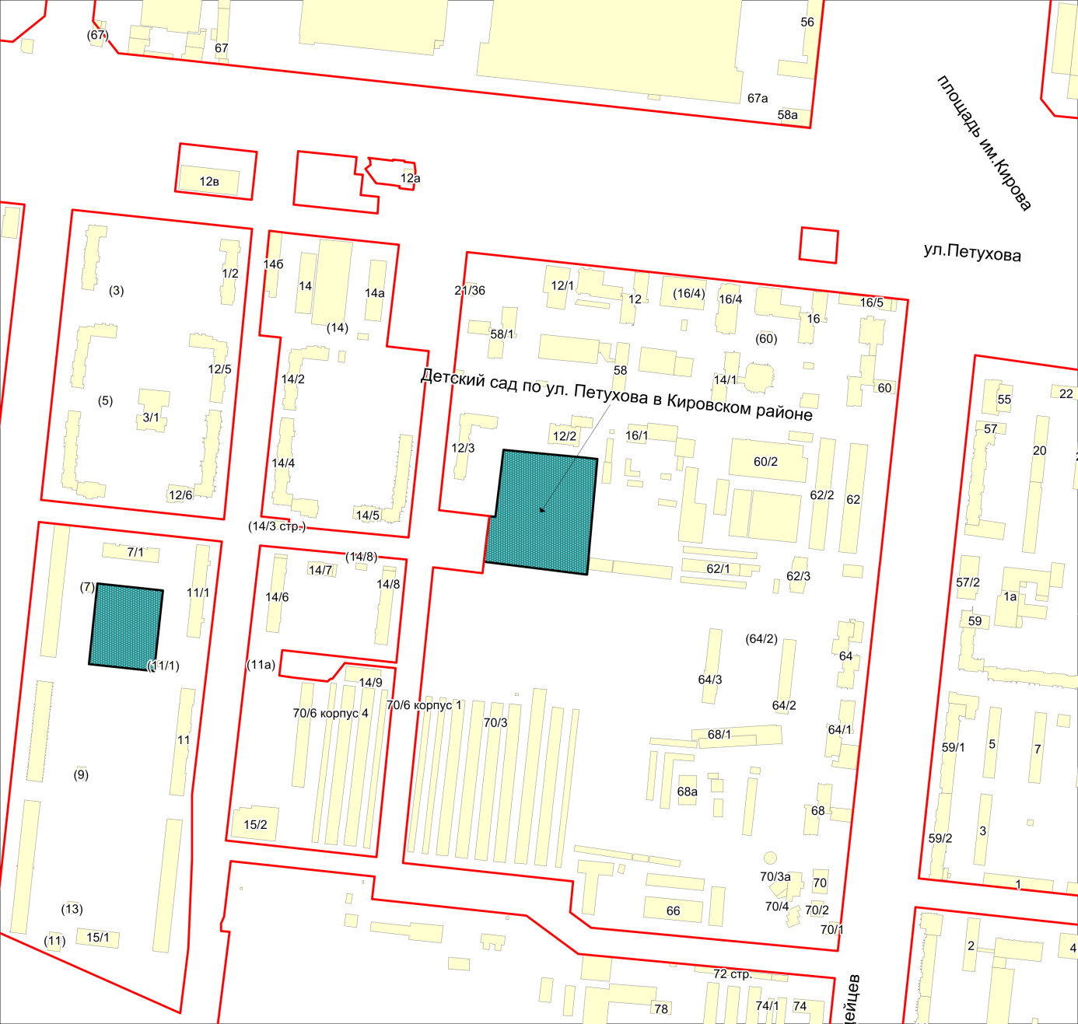
Приложение 85.50
к Перечню мероприятий (инвестиционных проектов) по проектированию, строительству и реконструкции объектов социальной инфраструктуры города Новосибирска
Фрагмент карты города Новосибирска
Масштаб 1:4500
____________________

Slide 50
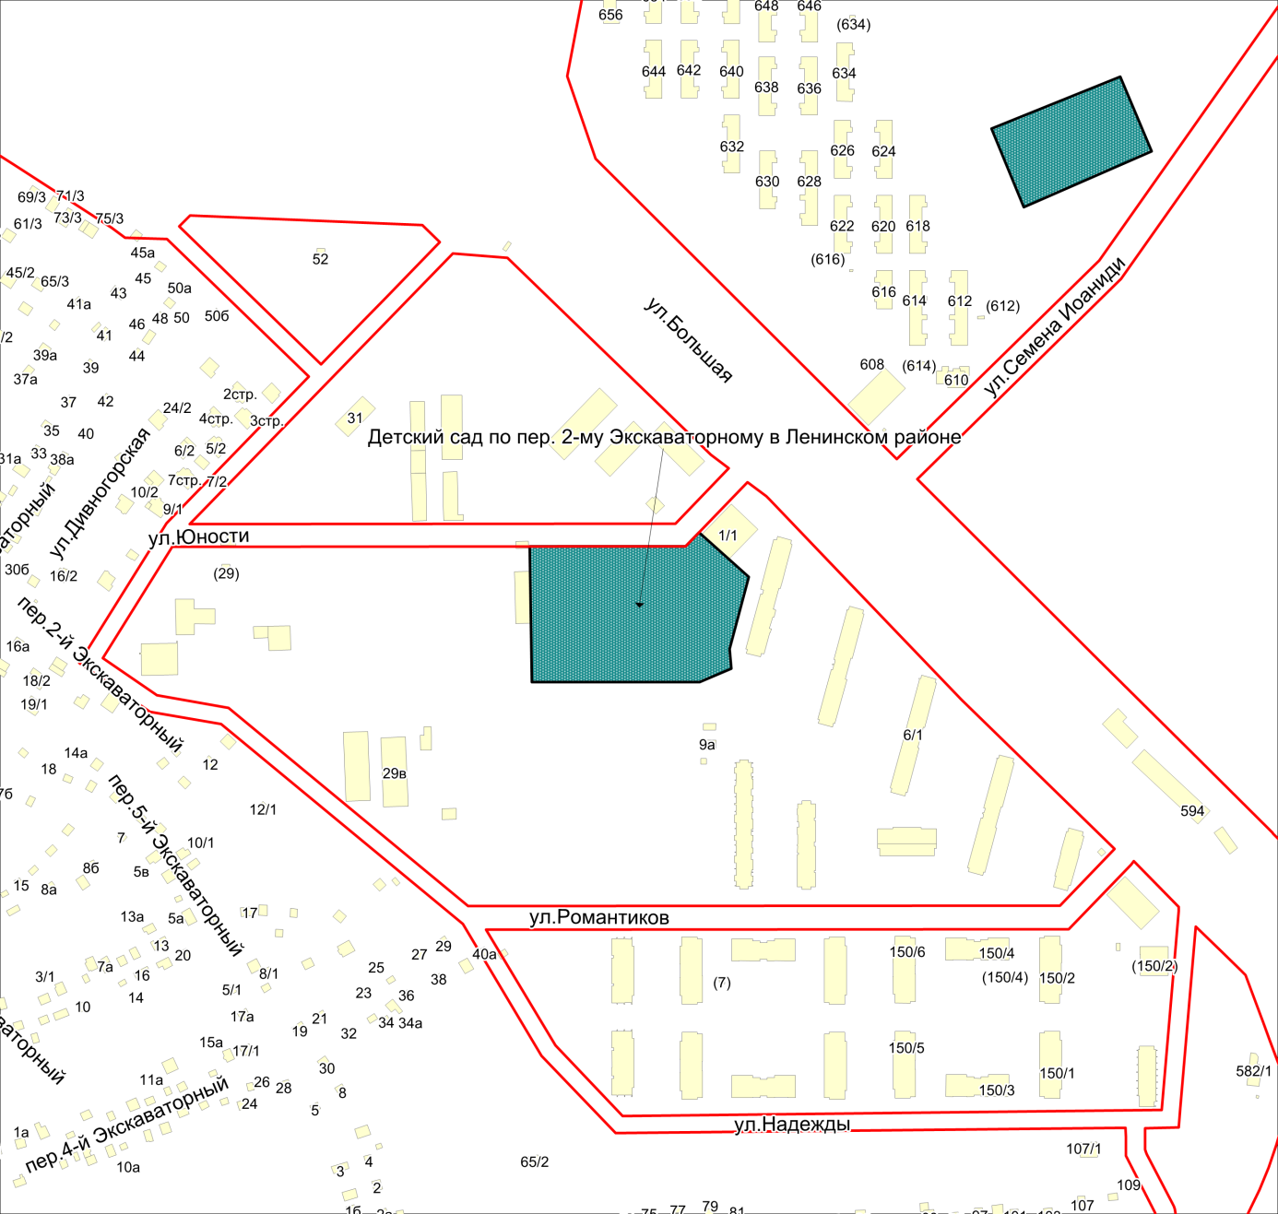
Приложение 85.51
к Перечню мероприятий (инвестиционных проектов) по проектированию, строительству и реконструкции объектов социальной инфраструктуры города Новосибирска
Фрагмент карты города Новосибирска
Масштаб 1:4500
____________________

Slide 51

Приложение 85.52
к Перечню мероприятий (инвестиционных проектов) по проектированию, строительству и реконструкции объектов социальной инфраструктуры города Новосибирска
Фрагмент карты города Новосибирска
Масштаб 1:4500
____________________

Slide 52

Приложение 85.53
к Перечню мероприятий (инвестиционных проектов) по проектированию, строительству и реконструкции объектов социальной инфраструктуры города Новосибирска
Фрагмент карты города Новосибирска
Масштаб 1:4500
____________________

Slide 53

Приложение 85.54
к Перечню мероприятий (инвестиционных проектов) по проектированию, строительству и реконструкции объектов социальной инфраструктуры города Новосибирска
Фрагмент карты города Новосибирска
Масштаб 1:4500
____________________

Slide 54

Приложение 85.55
к Перечню мероприятий (инвестиционных проектов) по проектированию, строительству и реконструкции объектов социальной инфраструктуры города Новосибирска
Фрагмент карты города Новосибирска
Масштаб 1:4500
____________________

Slide 55

Приложение 85.56
к Перечню мероприятий (инвестиционных проектов) по проектированию, строительству и реконструкции объектов социальной инфраструктуры города Новосибирска
Фрагмент карты города Новосибирска
Масштаб 1:4500
____________________

Slide 56

Приложение 85.57
к Перечню мероприятий (инвестиционных проектов) по проектированию, строительству и реконструкции объектов социальной инфраструктуры города Новосибирска
Фрагмент карты города Новосибирска
Масштаб 1:4500
____________________

Slide 57

Приложение 85.58
к Перечню мероприятий (инвестиционных проектов) по проектированию, строительству и реконструкции объектов социальной инфраструктуры города Новосибирска
Фрагмент карты города Новосибирска
Масштаб 1:4500
____________________

Slide 58

Приложение 85.59
к Перечню мероприятий (инвестиционных проектов) по проектированию, строительству и реконструкции объектов социальной инфраструктуры города Новосибирска
Фрагмент карты города Новосибирска
Масштаб 1:4500
____________________

Slide 59

Приложение 85.60
к Перечню мероприятий (инвестиционных проектов) по проектированию, строительству и реконструкции объектов социальной инфраструктуры города Новосибирска
Фрагмент карты города Новосибирска
Масштаб 1:4500
____________________

Slide 60

Приложение 85.61
к Перечню мероприятий (инвестиционных проектов) по проектированию, строительству и реконструкции объектов социальной инфраструктуры города Новосибирска
Фрагмент карты города Новосибирска
Масштаб 1:4500
____________________

Slide 61

Приложение 85.62
к Перечню мероприятий (инвестиционных проектов) по проектированию, строительству и реконструкции объектов социальной инфраструктуры города Новосибирска
Фрагмент карты города Новосибирска
Масштаб 1:4500
____________________

Slide 62

Приложение 85.63
к Перечню мероприятий (инвестиционных проектов) по проектированию, строительству и реконструкции объектов социальной инфраструктуры города Новосибирска
Фрагмент карты города Новосибирска
Масштаб 1:4500
____________________

Slide 63

Приложение 85.64
к Перечню мероприятий (инвестиционных проектов) по проектированию, строительству и реконструкции объектов социальной инфраструктуры города Новосибирска
Фрагмент карты города Новосибирска
Масштаб 1:4500
____________________

Slide 64

Приложение 85.65
к Перечню мероприятий (инвестиционных проектов) по проектированию, строительству и реконструкции объектов социальной инфраструктуры города Новосибирска
Фрагмент карты города Новосибирска
Масштаб 1:4500
____________________

Slide 65

Приложение 85.66
к Перечню мероприятий (инвестиционных проектов) по проектированию, строительству и реконструкции объектов социальной инфраструктуры города Новосибирска
Фрагмент карты города Новосибирска
Масштаб 1:4500
____________________

Slide 66

Приложение 85.67
к Перечню мероприятий (инвестиционных проектов) по проектированию, строительству и реконструкции объектов социальной инфраструктуры города Новосибирска
Фрагмент карты города Новосибирска
Масштаб 1:4500
____________________

Slide 67

Приложение 85.68
к Перечню мероприятий (инвестиционных проектов) по проектированию, строительству и реконструкции объектов социальной инфраструктуры города Новосибирска
Фрагмент карты города Новосибирска
Масштаб 1:4500
____________________

Slide 68

Приложение 85.69
к Перечню мероприятий (инвестиционных проектов) по проектированию, строительству и реконструкции объектов социальной инфраструктуры города Новосибирска
Фрагмент карты города Новосибирска
Масштаб 1:4500
____________________

Slide 69

Приложение 85.70
к Перечню мероприятий (инвестиционных проектов) по проектированию, строительству и реконструкции объектов социальной инфраструктуры города Новосибирска
Фрагмент карты города Новосибирска
Масштаб 1:4500
____________________

Slide 70

Приложение 85.71
к Перечню мероприятий (инвестиционных проектов) по проектированию, строительству и реконструкции объектов социальной инфраструктуры города Новосибирска
Фрагмент карты города Новосибирска
Масштаб 1:4500
____________________

Slide 71

Приложение 85.72
к Перечню мероприятий (инвестиционных проектов) по проектированию, строительству и реконструкции объектов социальной инфраструктуры города Новосибирска
Фрагмент карты города Новосибирска
Масштаб 1:4500
____________________

Slide 72

Приложение 85.73
к Перечню мероприятий (инвестиционных проектов) по проектированию, строительству и реконструкции объектов социальной инфраструктуры города Новосибирска
Фрагмент карты города Новосибирска
Масштаб 1:4500
____________________

Slide 73

Приложение 85.74
к Перечню мероприятий (инвестиционных проектов) по проектированию, строительству и реконструкции объектов социальной инфраструктуры города Новосибирска
Фрагмент карты города Новосибирска
Масштаб 1:4500
____________________

Slide 74

Приложение 85.75
к Перечню мероприятий (инвестиционных проектов) по проектированию, строительству и реконструкции объектов социальной инфраструктуры города Новосибирска
Фрагмент карты города Новосибирска
Масштаб 1:4500
____________________

Slide 75

Приложение 85.76
к Перечню мероприятий (инвестиционных проектов) по проектированию, строительству и реконструкции объектов социальной инфраструктуры города Новосибирска
Фрагмент карты города Новосибирска
Масштаб 1:4500
____________________

Slide 76

Приложение 85.77
к Перечню мероприятий (инвестиционных проектов) по проектированию, строительству и реконструкции объектов социальной инфраструктуры города Новосибирска
Фрагмент карты города Новосибирска
Масштаб 1:4500
____________________

Slide 77

Приложение 85.78
к Перечню мероприятий (инвестиционных проектов) по проектированию, строительству и реконструкции объектов социальной инфраструктуры города Новосибирска
Фрагмент карты города Новосибирска
Масштаб 1:4500
____________________

Slide 78

Приложение 85.79
к Перечню мероприятий (инвестиционных проектов) по проектированию, строительству и реконструкции объектов социальной инфраструктуры города Новосибирска
Фрагмент карты города Новосибирска
Масштаб 1:4500
____________________

Slide 79

Приложение 85.80
к Перечню мероприятий (инвестиционных проектов) по проектированию, строительству и реконструкции объектов социальной инфраструктуры города Новосибирска
Фрагмент карты города Новосибирска
Масштаб 1:4500
____________________

Slide 80

Приложение 85.81
к Перечню мероприятий (инвестиционных проектов) по проектированию, строительству и реконструкции объектов социальной инфраструктуры города Новосибирска
Фрагмент карты города Новосибирска
Масштаб 1:4500
____________________

Slide 81

Приложение 85.82
к Перечню мероприятий (инвестиционных проектов) по проектированию, строительству и реконструкции объектов социальной инфраструктуры города Новосибирска
Фрагмент карты города Новосибирска
Масштаб 1:4500
____________________

Slide 82

Приложение 85.83
к Перечню мероприятий (инвестиционных проектов) по проектированию, строительству и реконструкции объектов социальной инфраструктуры города Новосибирска
Фрагмент карты города Новосибирска
Масштаб 1:4500
____________________

Slide 83

Приложение 85.84
к Перечню мероприятий (инвестиционных проектов) по проектированию, строительству и реконструкции объектов социальной инфраструктуры города Новосибирска
Фрагмент карты города Новосибирска
Масштаб 1:4500
____________________

Slide 84

Приложение 85.85
к Перечню мероприятий (инвестиционных проектов) по проектированию, строительству и реконструкции объектов социальной инфраструктуры города Новосибирска
Фрагмент карты города Новосибирска
Масштаб 1:4500
____________________

Slide 85

Приложение 85.86
к Перечню мероприятий (инвестиционных проектов) по проектированию, строительству и реконструкции объектов социальной инфраструктуры города Новосибирска
Фрагмент карты города Новосибирска
Масштаб 1:4500
____________________

Slide 86

Приложение 85.87
к Перечню мероприятий (инвестиционных проектов) по проектированию, строительству и реконструкции объектов социальной инфраструктуры города Новосибирска
Фрагмент карты города Новосибирска
Масштаб 1:4500
____________________

Slide 87

Приложение 85.88
к Перечню мероприятий (инвестиционных проектов) по проектированию, строительству и реконструкции объектов социальной инфраструктуры города Новосибирска
Фрагмент карты города Новосибирска
Масштаб 1:4500
____________________

Slide 88

Приложение 85.89
к Перечню мероприятий (инвестиционных проектов) по проектированию, строительству и реконструкции объектов социальной инфраструктуры города Новосибирска
Фрагмент карты города Новосибирска
Масштаб 1:4500
____________________

Slide 89

Приложение 85.90
к Перечню мероприятий (инвестиционных проектов) по проектированию, строительству и реконструкции объектов социальной инфраструктуры города Новосибирска
Фрагмент карты города Новосибирска
Масштаб 1:4500
____________________

Slide 90

Приложение 85.91
к Перечню мероприятий (инвестиционных проектов) по проектированию, строительству и реконструкции объектов социальной инфраструктуры города Новосибирска
Фрагмент карты города Новосибирска
Масштаб 1:4500
____________________

Slide 91

Приложение 85.92
к Перечню мероприятий (инвестиционных проектов) по проектированию, строительству и реконструкции объектов социальной инфраструктуры города Новосибирска
Фрагмент карты города Новосибирска
Масштаб 1:4500
____________________

Slide 92

Приложение 98
к Перечню мероприятий (инвестиционных проектов) по проектированию, строительству и реконструкции объектов социальной инфраструктуры города Новосибирска
Фрагмент карты города Новосибирска
Масштаб 1:4500
____________________

Slide 93

Приложение 102
к Перечню мероприятий (инвестиционных проектов) по проектированию, строительству и реконструкции объектов социальной инфраструктуры города Новосибирска
Фрагмент карты города Новосибирска
Масштаб 1:4500
____________________

Slide 94

Приложение 104
к Перечню мероприятий (инвестиционных проектов) по проектированию, строительству и реконструкции объектов социальной инфраструктуры города Новосибирска
Фрагмент карты города Новосибирска
Масштаб 1:4500
____________________

Slide 95

Приложение 128
к Перечню мероприятий (инвестиционных проектов) по проектированию, строительству и реконструкции объектов социальной инфраструктуры города Новосибирска
Фрагмент карты города Новосибирска
Масштаб 1:4500
____________________

Slide 96

Приложение 133
к Перечню мероприятий (инвестиционных проектов) по проектированию, строительству и реконструкции объектов социальной инфраструктуры города Новосибирска
Фрагмент карты города Новосибирска
Масштаб 1:4500
____________________

Slide 97

Приложение 136
к Перечню мероприятий (инвестиционных проектов) по проектированию, строительству и реконструкции объектов социальной инфраструктуры города Новосибирска
Фрагмент карты города Новосибирска
Масштаб 1:4500
____________________

Slide 98

Приложение 147
к Перечню мероприятий (инвестиционных проектов) по проектированию, строительству и реконструкции объектов социальной инфраструктуры города Новосибирска
Фрагмент карты города Новосибирска
Масштаб 1:4500
____________________

Slide 99

Приложение 148
к Перечню мероприятий (инвестиционных проектов) по проектированию, строительству и реконструкции объектов социальной инфраструктуры города Новосибирска
Фрагмент карты города Новосибирска
Масштаб 1:4500
____________________

Slide 100

Приложение 160
к Перечню мероприятий (инвестиционных проектов) по проектированию, строительству и реконструкции объектов социальной инфраструктуры города Новосибирска
Фрагмент карты города Новосибирска
Масштаб 1:4500
____________________

Slide 101

Приложение 160.1
к Перечню мероприятий (инвестиционных проектов) по проектированию, строительству и реконструкции объектов социальной инфраструктуры города Новосибирска
Фрагмент карты города Новосибирска
Масштаб 1:4500
____________________

Slide 102

Приложение 160.2
к Перечню мероприятий (инвестиционных проектов) по проектированию, строительству и реконструкции объектов социальной инфраструктуры города Новосибирска
Фрагмент карты города Новосибирска
Масштаб 1:4500
____________________

Slide 103

Приложение 160.5
к Перечню мероприятий (инвестиционных проектов) по проектированию, строительству и реконструкции объектов социальной инфраструктуры города Новосибирска
Фрагмент карты города Новосибирска
Масштаб 1:4500
____________________

Slide 104

Приложение 160.7
к Перечню мероприятий (инвестиционных проектов) по проектированию, строительству и реконструкции объектов социальной инфраструктуры города Новосибирска
Фрагмент карты города Новосибирска
Масштаб 1:4500
____________________

Slide 105

Приложение 160.14
к Перечню мероприятий (инвестиционных проектов) по проектированию, строительству и реконструкции объектов социальной инфраструктуры города Новосибирска
Фрагмент карты города Новосибирска
Масштаб 1:4500
____________________

Slide 106

Приложение 160.15
к Перечню мероприятий (инвестиционных проектов) по проектированию, строительству и реконструкции объектов социальной инфраструктуры города Новосибирска
Фрагмент карты города Новосибирска
Масштаб 1:4500
____________________

Slide 107

Приложение 160.16
к Перечню мероприятий (инвестиционных проектов) по проектированию, строительству и реконструкции объектов социальной инфраструктуры города Новосибирска
Фрагмент карты города Новосибирска
Масштаб 1:4500
____________________

Slide 108

Приложение 160.17
к Перечню мероприятий (инвестиционных проектов) по проектированию, строительству и реконструкции объектов социальной инфраструктуры города Новосибирска
Фрагмент карты города Новосибирска
Масштаб 1:4500
____________________

Slide 109

Приложение 160.18
к Перечню мероприятий (инвестиционных проектов) по проектированию, строительству и реконструкции объектов социальной инфраструктуры города Новосибирска
Фрагмент карты города Новосибирска
Масштаб 1:4500
____________________

Slide 110

Приложение 160.19
к Перечню мероприятий (инвестиционных проектов) по проектированию, строительству и реконструкции объектов социальной инфраструктуры города Новосибирска
Фрагмент карты города Новосибирска
Масштаб 1:4500
____________________

Slide 111

Приложение 160.20
к Перечню мероприятий (инвестиционных проектов) по проектированию, строительству и реконструкции объектов социальной инфраструктуры города Новосибирска
Фрагмент карты города Новосибирска
Масштаб 1:4500
____________________

Slide 112

Приложение 160.21
к Перечню мероприятий (инвестиционных проектов) по проектированию, строительству и реконструкции объектов социальной инфраструктуры города Новосибирска
Фрагмент карты города Новосибирска
Масштаб 1:4500
____________________

Slide 113

Приложение 160.22
к Перечню мероприятий (инвестиционных проектов) по проектированию, строительству и реконструкции объектов социальной инфраструктуры города Новосибирска
Фрагмент карты города Новосибирска
Масштаб 1:4500
____________________

Slide 114

Приложение 160.23
к Перечню мероприятий (инвестиционных проектов) по проектированию, строительству и реконструкции объектов социальной инфраструктуры города Новосибирска
Фрагмент карты города Новосибирска
Масштаб 1:4500
____________________

Slide 115

Приложение 160.24
к Перечню мероприятий (инвестиционных проектов) по проектированию, строительству и реконструкции объектов социальной инфраструктуры города Новосибирска
Фрагмент карты города Новосибирска
Масштаб 1:4500
____________________

Slide 116

Приложение 160.25
к Перечню мероприятий (инвестиционных проектов) по проектированию, строительству и реконструкции объектов социальной инфраструктуры города Новосибирска
Фрагмент карты города Новосибирска
Масштаб 1:4500
____________________

Slide 117

Приложение 160.26
к Перечню мероприятий (инвестиционных проектов) по проектированию, строительству и реконструкции объектов социальной инфраструктуры города Новосибирска
Фрагмент карты города Новосибирска
Масштаб 1:4500
____________________

Slide 118

Приложение 160.27
к Перечню мероприятий (инвестиционных проектов) по проектированию, строительству и реконструкции объектов социальной инфраструктуры города Новосибирска
Фрагмент карты города Новосибирска
Масштаб 1:4500
____________________

Slide 119

Приложение 160.28
к Перечню мероприятий (инвестиционных проектов) по проектированию, строительству и реконструкции объектов социальной инфраструктуры города Новосибирска
Фрагмент карты города Новосибирска
Масштаб 1:4500
____________________

Slide 120

Приложение 160.29
к Перечню мероприятий (инвестиционных проектов) по проектированию, строительству и реконструкции объектов социальной инфраструктуры города Новосибирска
Фрагмент карты города Новосибирска
Масштаб 1:4500
____________________

Slide 121

Приложение 160.30
к Перечню мероприятий (инвестиционных проектов) по проектированию, строительству и реконструкции объектов социальной инфраструктуры города Новосибирска
Фрагмент карты города Новосибирска
Масштаб 1:4500
____________________

Slide 122

Приложение 160.31
к Перечню мероприятий (инвестиционных проектов) по проектированию, строительству и реконструкции объектов социальной инфраструктуры города Новосибирска
Фрагмент карты города Новосибирска
Масштаб 1:4500
____________________

Slide 123

Приложение 160.32
к Перечню мероприятий (инвестиционных проектов) по проектированию, строительству и реконструкции объектов социальной инфраструктуры города Новосибирска
Фрагмент карты города Новосибирска
Масштаб 1:4500
____________________

Slide 124

Приложение 160.33
к Перечню мероприятий (инвестиционных проектов) по проектированию, строительству и реконструкции объектов социальной инфраструктуры города Новосибирска
Фрагмент карты города Новосибирска
Масштаб 1:4500
____________________

Slide 125

Приложение 160.34
к Перечню мероприятий (инвестиционных проектов) по проектированию, строительству и реконструкции объектов социальной инфраструктуры города Новосибирска
Фрагмент карты города Новосибирска
Масштаб 1:4500
____________________

Slide 126

Приложение 160.35
к Перечню мероприятий (инвестиционных проектов) по проектированию, строительству и реконструкции объектов социальной инфраструктуры города Новосибирска
Фрагмент карты города Новосибирска
Масштаб 1:4500
____________________

Slide 127

Приложение 160.36
к Перечню мероприятий (инвестиционных проектов) по проектированию, строительству и реконструкции объектов социальной инфраструктуры города Новосибирска
Фрагмент карты города Новосибирска
Масштаб 1:4500
____________________

Slide 128

Приложение 160.37
к Перечню мероприятий (инвестиционных проектов) по проектированию, строительству и реконструкции объектов социальной инфраструктуры города Новосибирска
Фрагмент карты города Новосибирска
Масштаб 1:4500
____________________

Slide 129

Приложение 160.38
к Перечню мероприятий (инвестиционных проектов) по проектированию, строительству и реконструкции объектов социальной инфраструктуры города Новосибирска
Фрагмент карты города Новосибирска
Масштаб 1:4500
____________________

Slide 130

Приложение 160.39
к Перечню мероприятий (инвестиционных проектов) по проектированию, строительству и реконструкции объектов социальной инфраструктуры города Новосибирска
Фрагмент карты города Новосибирска
Масштаб 1:4500
____________________

Slide 131

Приложение 160.40
к Перечню мероприятий (инвестиционных проектов) по проектированию, строительству и реконструкции объектов социальной инфраструктуры города Новосибирска
Фрагмент карты города Новосибирска
Масштаб 1:4500
____________________

Slide 132

Приложение 160.41
к Перечню мероприятий (инвестиционных проектов) по проектированию, строительству и реконструкции объектов социальной инфраструктуры города Новосибирска
Фрагмент карты города Новосибирска
Масштаб 1:4500
____________________

Slide 133

Приложение 160.42
к Перечню мероприятий (инвестиционных проектов) по проектированию, строительству и реконструкции объектов социальной инфраструктуры города Новосибирска
Фрагмент карты города Новосибирска
Масштаб 1:4500
____________________

Slide 134

Приложение 160.43
к Перечню мероприятий (инвестиционных проектов) по проектированию, строительству и реконструкции объектов социальной инфраструктуры города Новосибирска
Фрагмент карты города Новосибирска
Масштаб 1:4500
____________________

Slide 135

Приложение 160.44
к Перечню мероприятий (инвестиционных проектов) по проектированию, строительству и реконструкции объектов социальной инфраструктуры города Новосибирска
Фрагмент карты города Новосибирска
Масштаб 1:4500
____________________

Slide 136

Приложение 160.45
к Перечню мероприятий (инвестиционных проектов) по проектированию, строительству и реконструкции объектов социальной инфраструктуры города Новосибирска
Фрагмент карты города Новосибирска
Масштаб 1:4500
____________________

Slide 137

Приложение 160.46
к Перечню мероприятий (инвестиционных проектов) по проектированию, строительству и реконструкции объектов социальной инфраструктуры города Новосибирска
Фрагмент карты города Новосибирска
Масштаб 1:4500
____________________

Slide 138

Приложение 160.47
к Перечню мероприятий (инвестиционных проектов) по проектированию, строительству и реконструкции объектов социальной инфраструктуры города Новосибирска
Фрагмент карты города Новосибирска
Масштаб 1:4500
____________________

Slide 139

Приложение 160.48
к Перечню мероприятий (инвестиционных проектов) по проектированию, строительству и реконструкции объектов социальной инфраструктуры города Новосибирска
Фрагмент карты города Новосибирска
Масштаб 1:4500
____________________

Slide 140

Приложение 160.49
к Перечню мероприятий (инвестиционных проектов) по проектированию, строительству и реконструкции объектов социальной инфраструктуры города Новосибирска
Фрагмент карты города Новосибирска
Масштаб 1:4500
____________________

Slide 141

Приложение 160.50
к Перечню мероприятий (инвестиционных проектов) по проектированию, строительству и реконструкции объектов социальной инфраструктуры города Новосибирска
Фрагмент карты города Новосибирска
Масштаб 1:4500
____________________

Slide 142

Приложение 160.51
к Перечню мероприятий (инвестиционных проектов) по проектированию, строительству и реконструкции объектов социальной инфраструктуры города Новосибирска
Фрагмент карты города Новосибирска
Масштаб 1:4500
____________________

Slide 143

Приложение 160.52
к Перечню мероприятий (инвестиционных проектов) по проектированию, строительству и реконструкции объектов социальной инфраструктуры города Новосибирска
Фрагмент карты города Новосибирска
Масштаб 1:4500
____________________

Slide 144

Приложение 160.53
к Перечню мероприятий (инвестиционных проектов) по проектированию, строительству и реконструкции объектов социальной инфраструктуры города Новосибирска
Фрагмент карты города Новосибирска
Масштаб 1:4500
____________________

Slide 145

Приложение 160.54
к Перечню мероприятий (инвестиционных проектов) по проектированию, строительству и реконструкции объектов социальной инфраструктуры города Новосибирска
Фрагмент карты города Новосибирска
Масштаб 1:4500
____________________

Slide 146

Приложение 160.55
к Перечню мероприятий (инвестиционных проектов) по проектированию, строительству и реконструкции объектов социальной инфраструктуры города Новосибирска
Фрагмент карты города Новосибирска
Масштаб 1:4500
____________________

Slide 147

Приложение 260
к Перечню мероприятий (инвестиционных проектов) по проектированию, строительству и реконструкции объектов социальной инфраструктуры города Новосибирска
Фрагмент карты города Новосибирска
Масштаб 1:4500
____________________

Slide 148

Приложение 268
к Перечню мероприятий (инвестиционных проектов) по проектированию, строительству и реконструкции объектов социальной инфраструктуры города Новосибирска
Фрагмент карты города Новосибирска
Масштаб 1:4500
____________________

Slide 149

Приложение 269
к Перечню мероприятий (инвестиционных проектов) по проектированию, строительству и реконструкции объектов социальной инфраструктуры города Новосибирска
Фрагмент карты города Новосибирска
Масштаб 1:4500
____________________

Slide 150

Приложение 284
к Перечню мероприятий (инвестиционных проектов) по проектированию, строительству и реконструкции объектов социальной инфраструктуры города Новосибирска
Фрагмент карты города Новосибирска
Масштаб 1:4500
____________________

Slide 151

Приложение 285
к Перечню мероприятий (инвестиционных проектов) по проектированию, строительству и реконструкции объектов социальной инфраструктуры города Новосибирска
Фрагмент карты города Новосибирска
Масштаб 1:4500
____________________

Slide 152

Приложение 295.1
к Перечню мероприятий (инвестиционных проектов) по проектированию, строительству и реконструкции объектов социальной инфраструктуры города Новосибирска
Фрагмент карты города Новосибирска
Масштаб 1:4500
____________________

Slide 153

Приложение 295.3
к Перечню мероприятий (инвестиционных проектов) по проектированию, строительству и реконструкции объектов социальной инфраструктуры города Новосибирска
Фрагмент карты города Новосибирска
Масштаб 1:4500
____________________

Slide 154

Приложение 295.10
к Перечню мероприятий (инвестиционных проектов) по проектированию, строительству и реконструкции объектов социальной инфраструктуры города Новосибирска
Фрагмент карты города Новосибирска
Масштаб 1:4500
____________________

Slide 155

Приложение 295.12
к Перечню мероприятий (инвестиционных проектов) по проектированию, строительству и реконструкции объектов социальной инфраструктуры города Новосибирска
Фрагмент карты города Новосибирска
Масштаб 1:4500
____________________

Slide 156

Приложение 295.16
к Перечню мероприятий (инвестиционных проектов) по проектированию, строительству и реконструкции объектов социальной инфраструктуры города Новосибирска
Фрагмент карты города Новосибирска
Масштаб 1:4500
____________________

Slide 157

Приложение 295.17
к Перечню мероприятий (инвестиционных проектов) по проектированию, строительству и реконструкции объектов социальной инфраструктуры города Новосибирска
Фрагмент карты города Новосибирска
Масштаб 1:4500
____________________

Slide 158

Приложение 295.18
к Перечню мероприятий (инвестиционных проектов) по проектированию, строительству и реконструкции объектов социальной инфраструктуры города Новосибирска
Фрагмент карты города Новосибирска
Масштаб 1:4500
____________________

Slide 159

Приложение 295.19
к Перечню мероприятий (инвестиционных проектов) по проектированию, строительству и реконструкции объектов социальной инфраструктуры города Новосибирска
Фрагмент карты города Новосибирска
Масштаб 1:4500
____________________

Slide 160

Приложение 295.20
к Перечню мероприятий (инвестиционных проектов) по проектированию, строительству и реконструкции объектов социальной инфраструктуры города Новосибирска
Фрагмент карты города Новосибирска
Масштаб 1:4500
____________________

Slide 161

Приложение 298
к Перечню мероприятий (инвестиционных проектов) по проектированию, строительству и реконструкции объектов социальной инфраструктуры города Новосибирска
Фрагмент карты города Новосибирска
Масштаб 1:4500
____________________

Slide 162

Приложение 307
к Перечню мероприятий (инвестиционных проектов) по проектированию, строительству и реконструкции объектов социальной инфраструктуры города Новосибирска
Фрагмент карты города Новосибирска
Масштаб 1:4500
____________________

Slide 163

Приложение 314
к Перечню мероприятий (инвестиционных проектов) по проектированию, строительству и реконструкции объектов социальной инфраструктуры города Новосибирска
Фрагмент карты города Новосибирска
Масштаб 1:4500
____________________

Slide 164

Приложение 323
к Перечню мероприятий (инвестиционных проектов) по проектированию, строительству и реконструкции объектов социальной инфраструктуры города Новосибирска
Фрагмент карты города Новосибирска
Масштаб 1:4500
____________________

Slide 165

Приложение 324
к Перечню мероприятий (инвестиционных проектов) по проектированию, строительству и реконструкции объектов социальной инфраструктуры города Новосибирска
Фрагмент карты города Новосибирска
Масштаб 1:4500
____________________

Slide 166

Приложение 325
к Перечню мероприятий (инвестиционных проектов) по проектированию, строительству и реконструкции объектов социальной инфраструктуры города Новосибирска
Фрагмент карты города Новосибирска
Масштаб 1:4500
____________________

